Slide 1
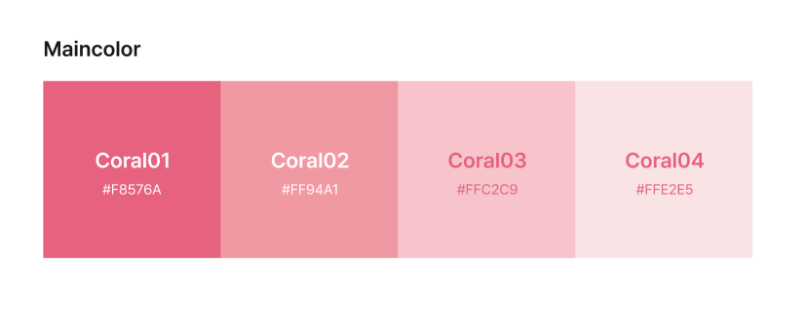
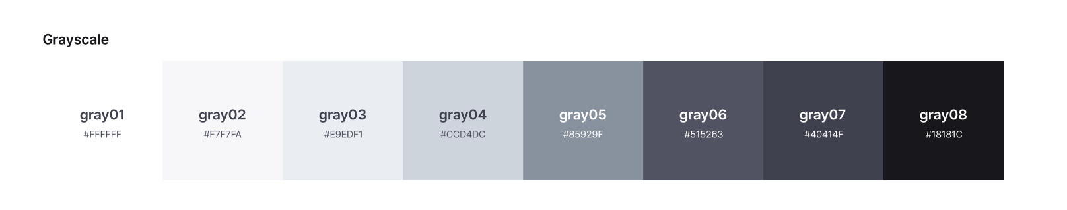
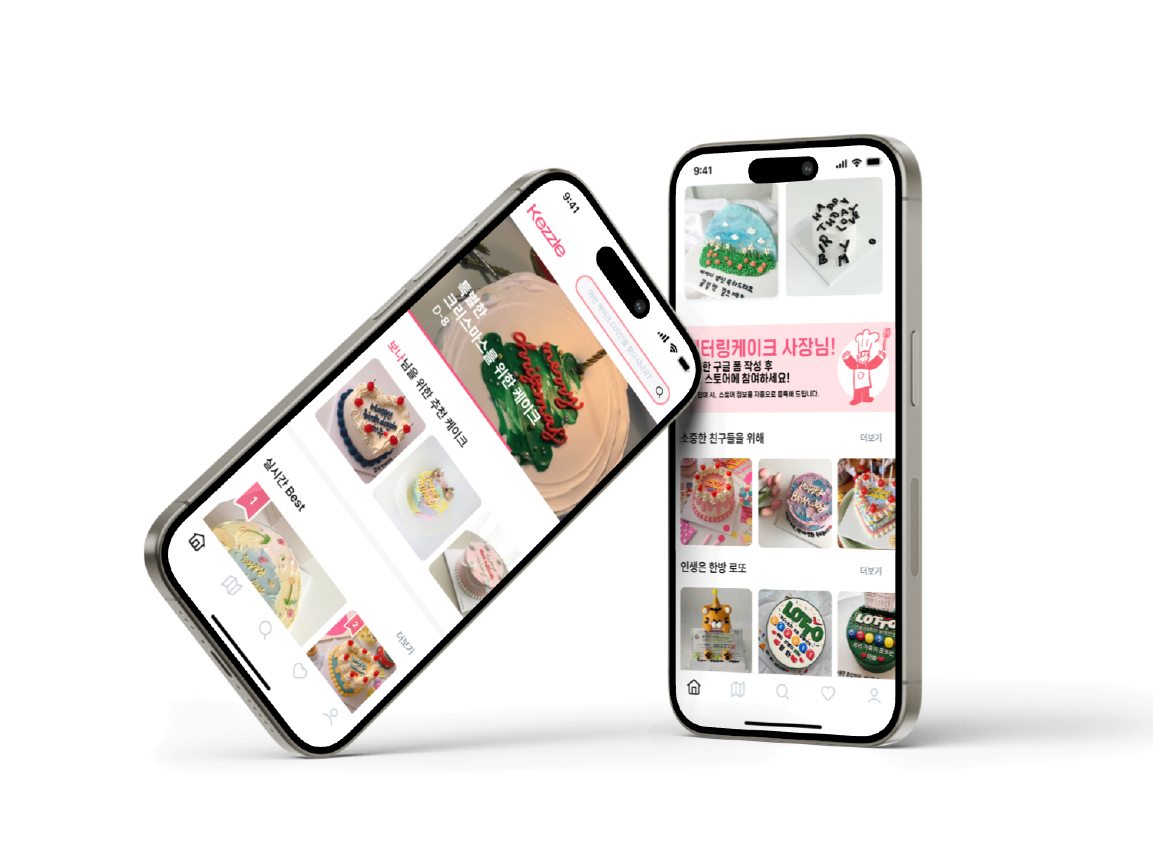





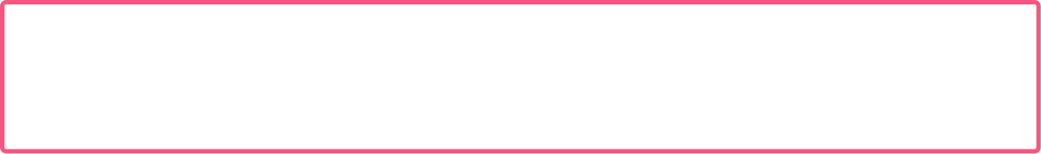
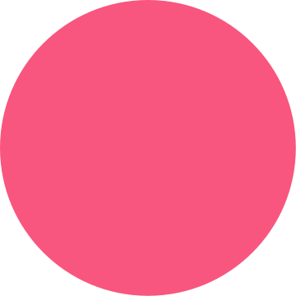

인공지능 기반의 편리한
커스텀 케이크 탐색 서비스
02
키워드 기반 케이크
검색 기능
01
KEZZLE
레터링 케이크 도메인에
최적화된 플랫폼
레터링 케이크에 관련된 매장, 케이크 디자인, 좋아요, 후기, 주문과 같은 도메인을 제공하는 플랫폼
03
설정한 반경 내에서,
원하는 디자인 제공
업체 추천 기능
Kezzle
인공지능 기반의 편리한 레터링 케이크 탐색 서비스
Notes:
이 모든 것을 제공하는 인공지능 기반의 편리한 레터링 케이크 탐색주문서비스, 케즐입니다.

Slide 2
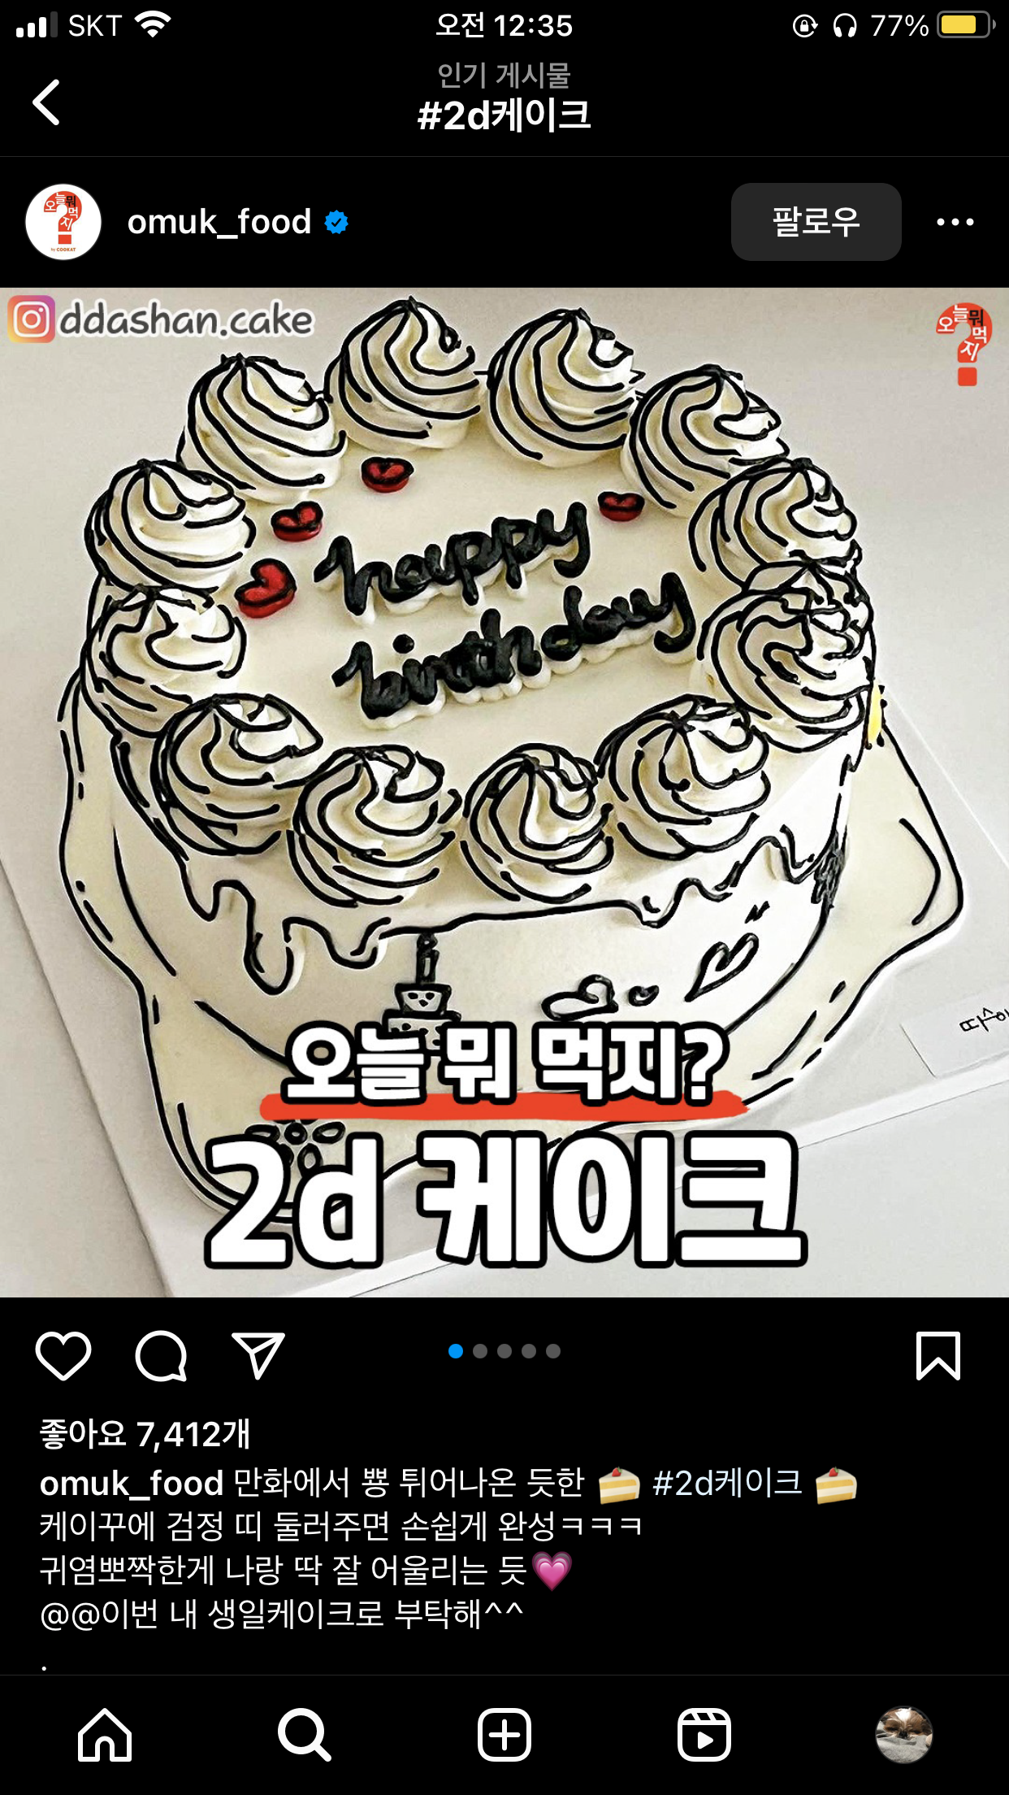
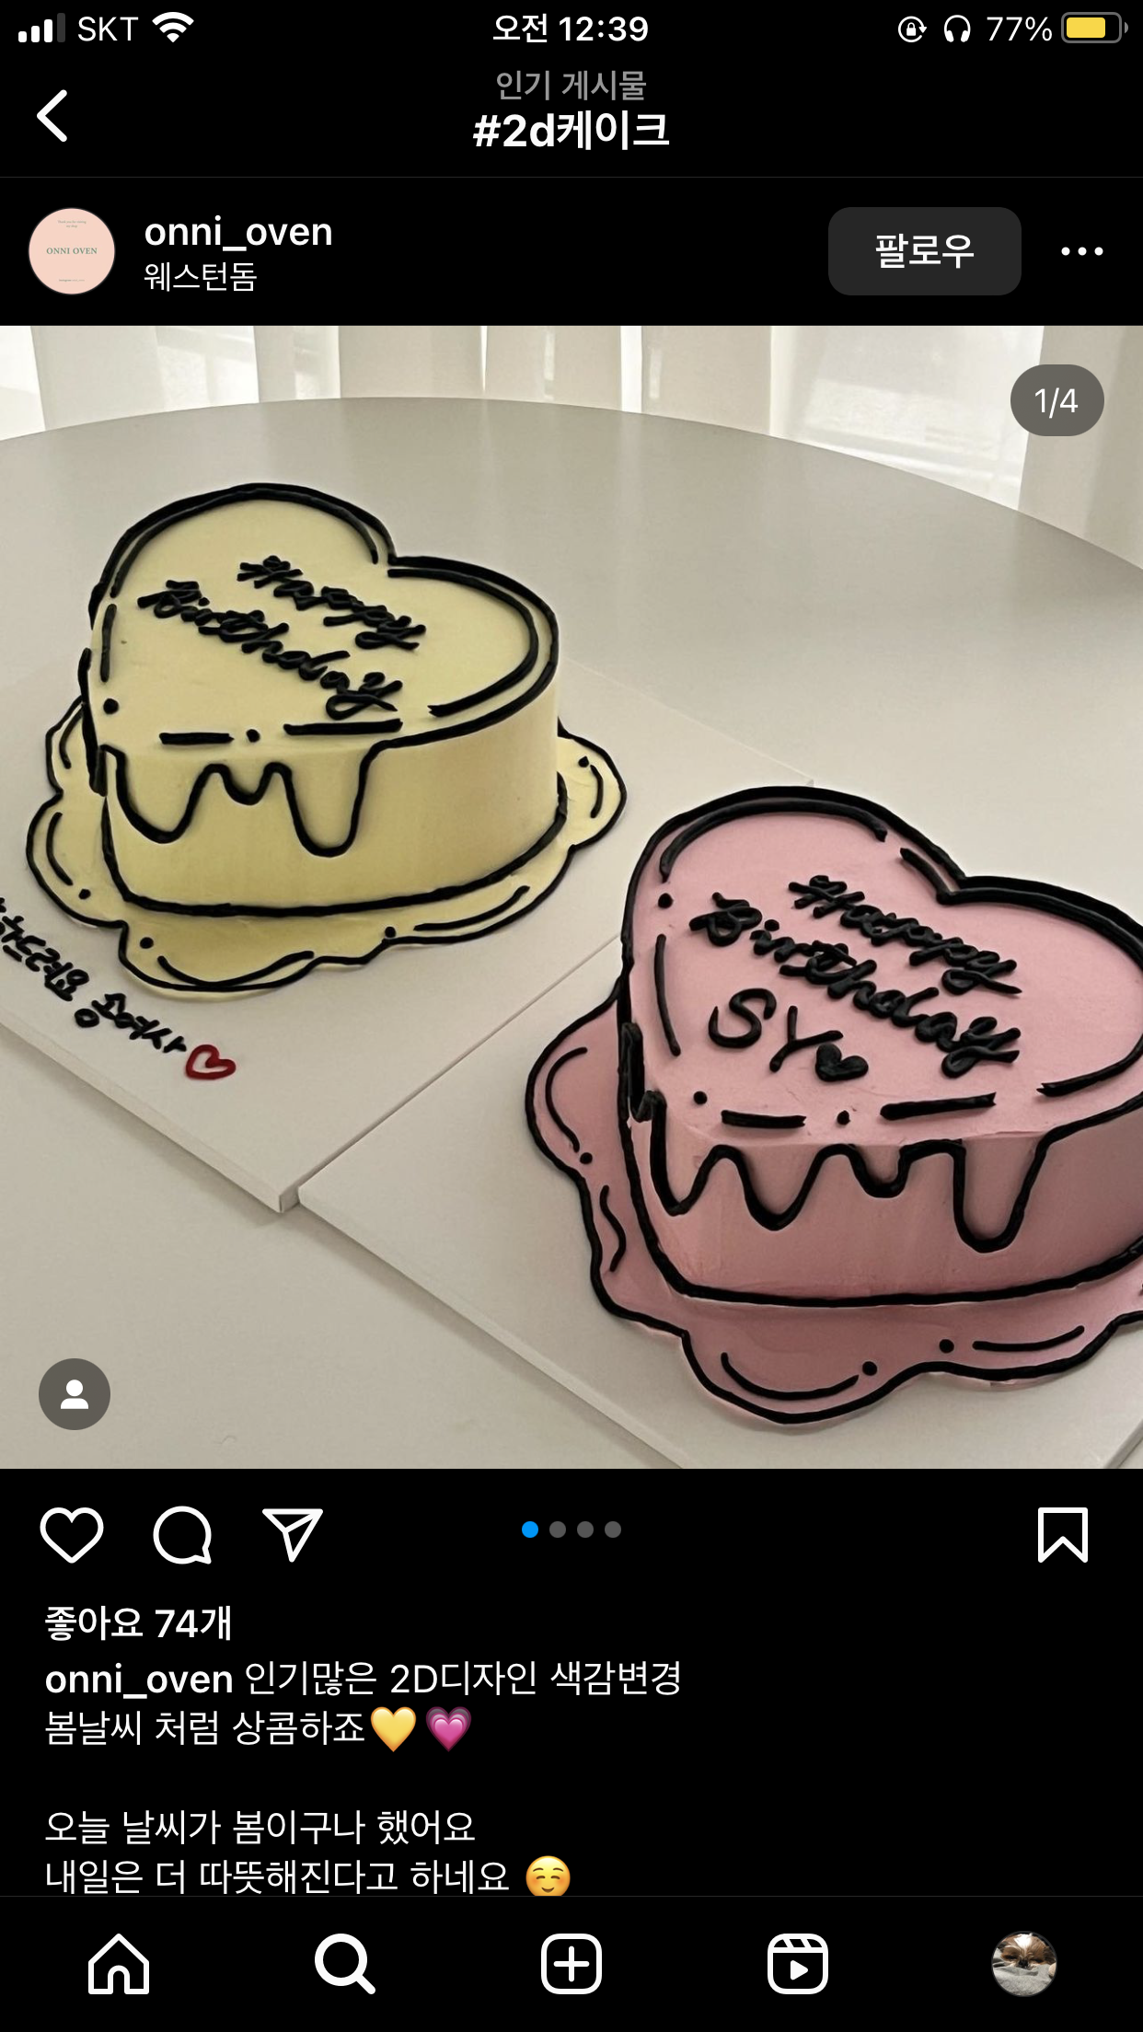
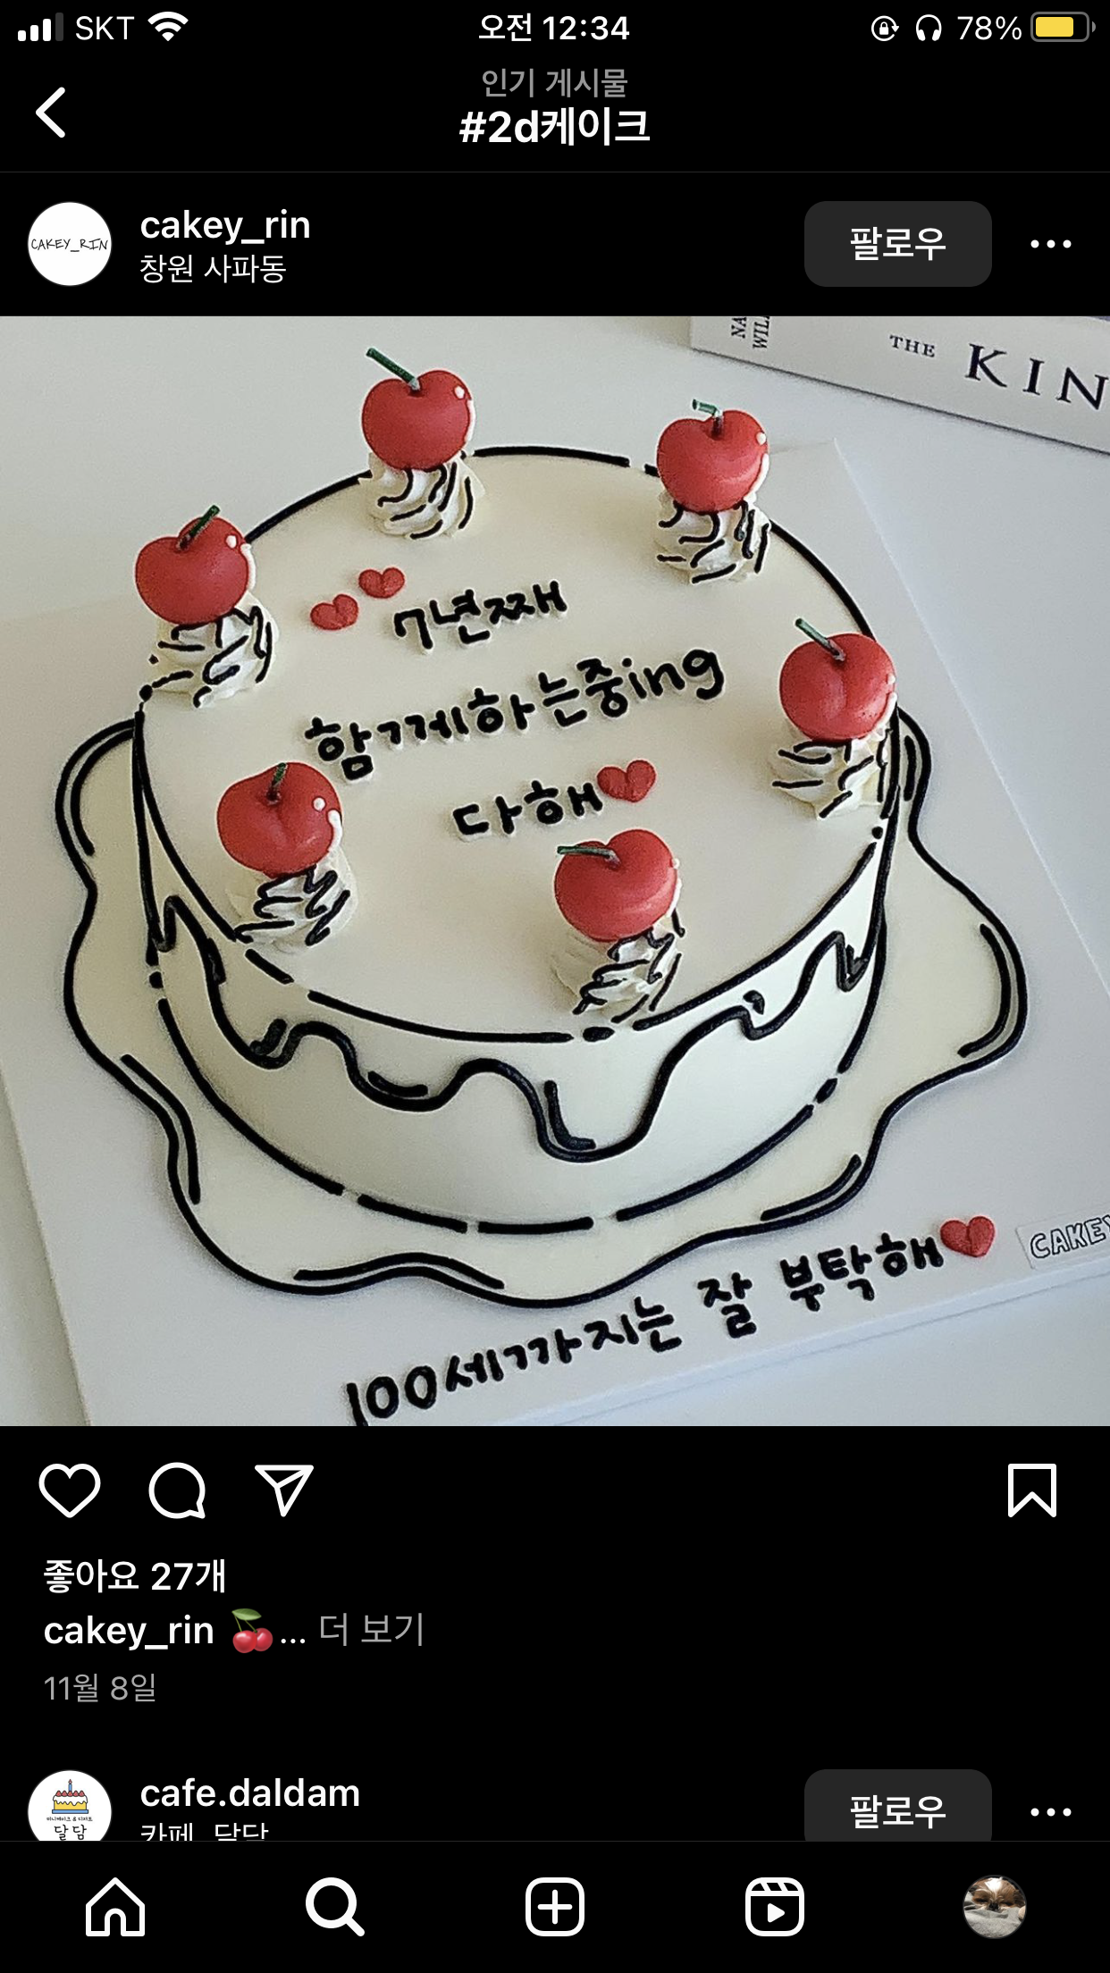
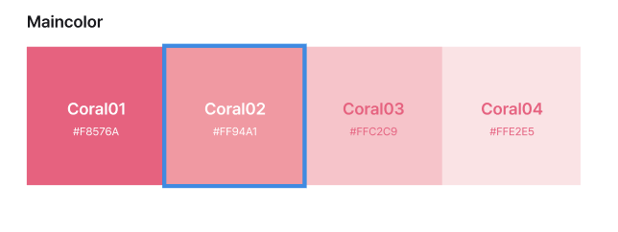
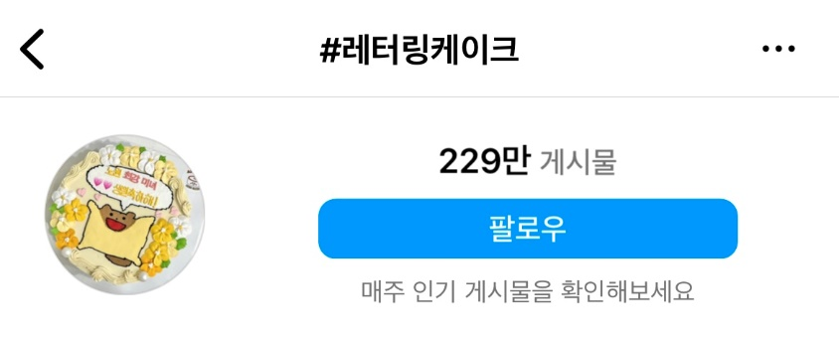
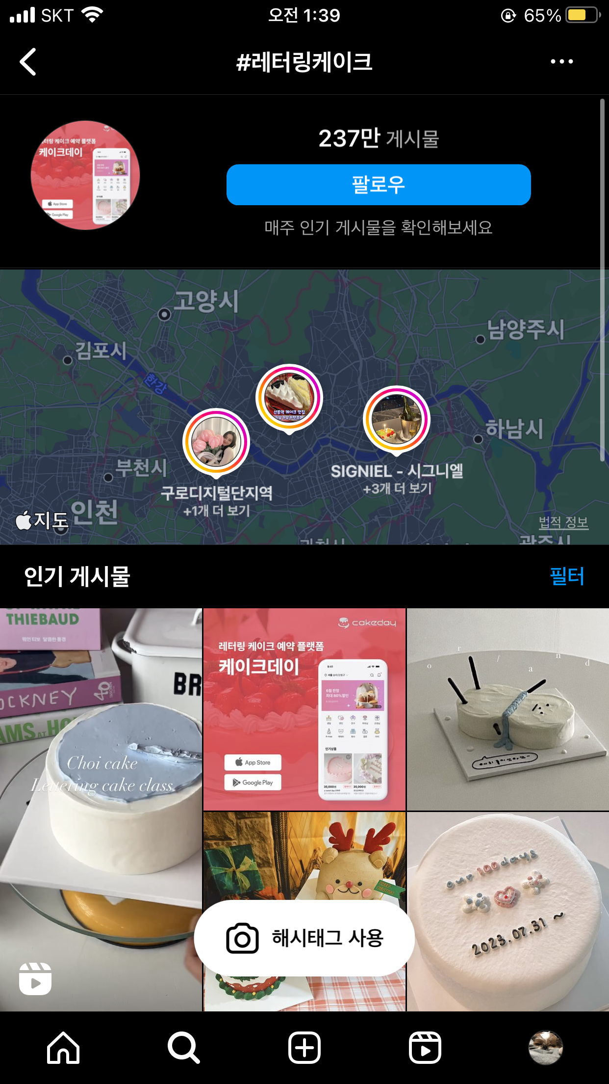
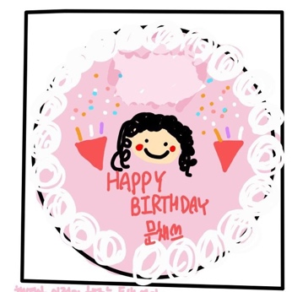
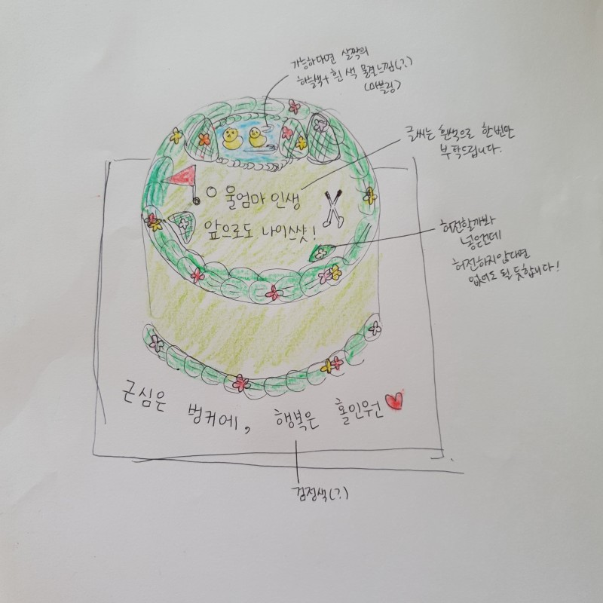
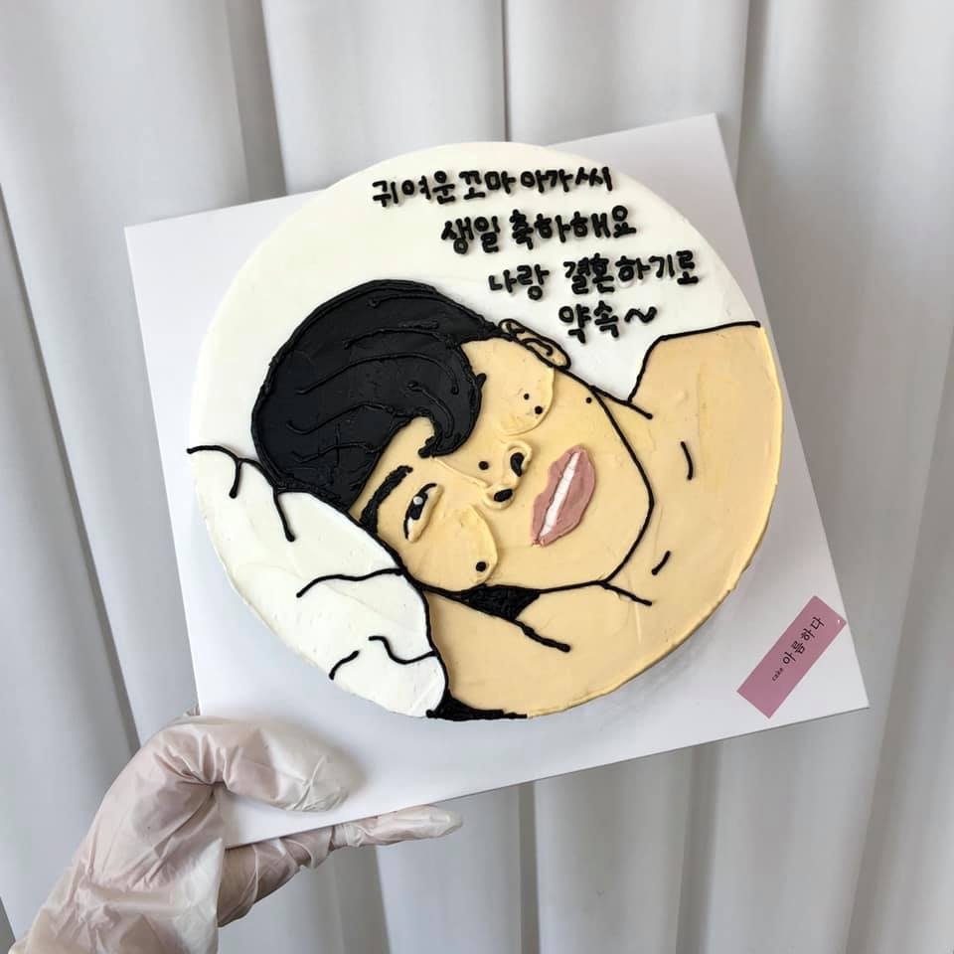
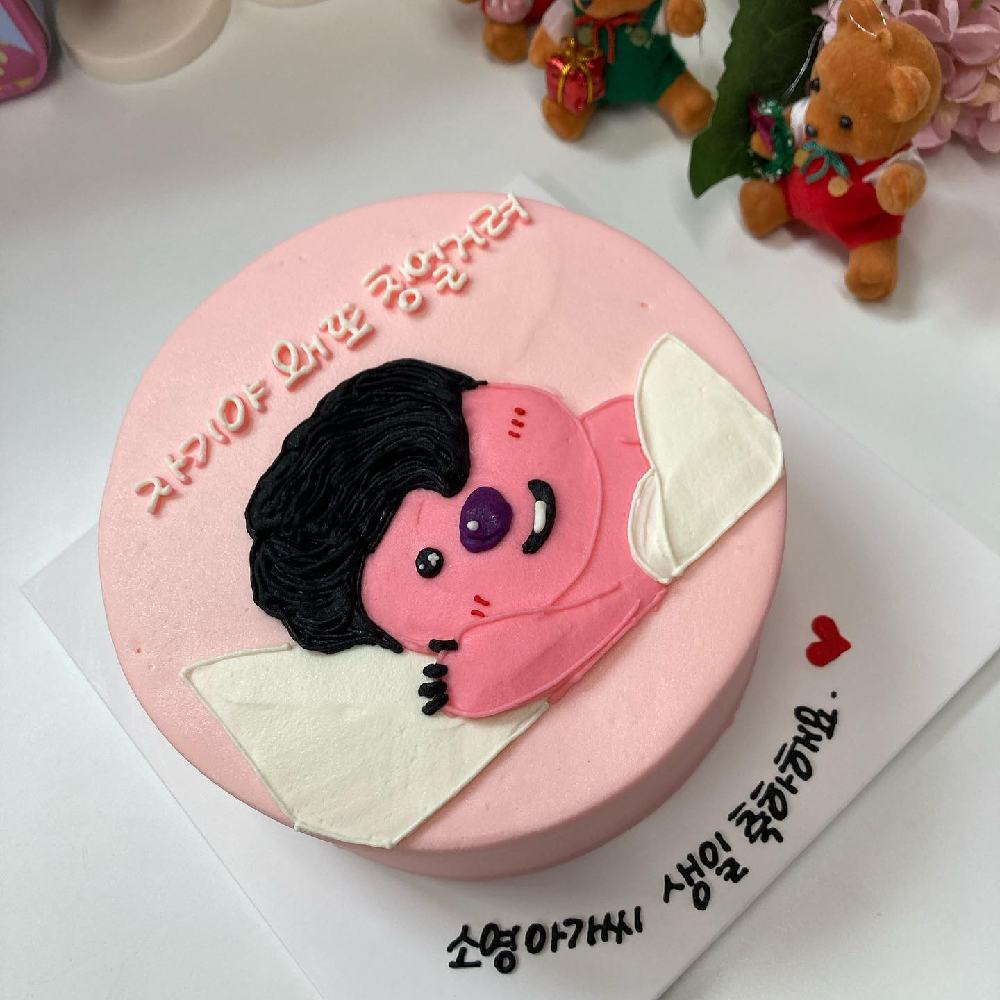
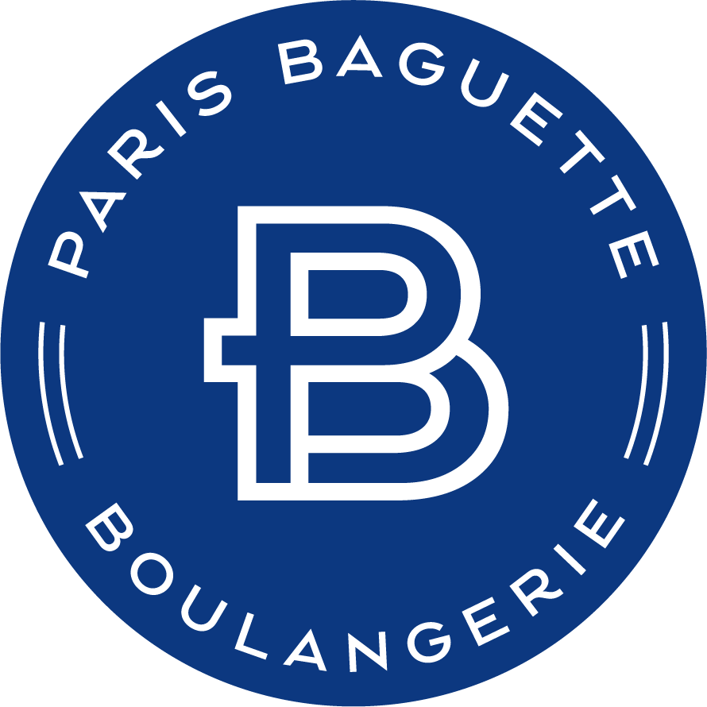


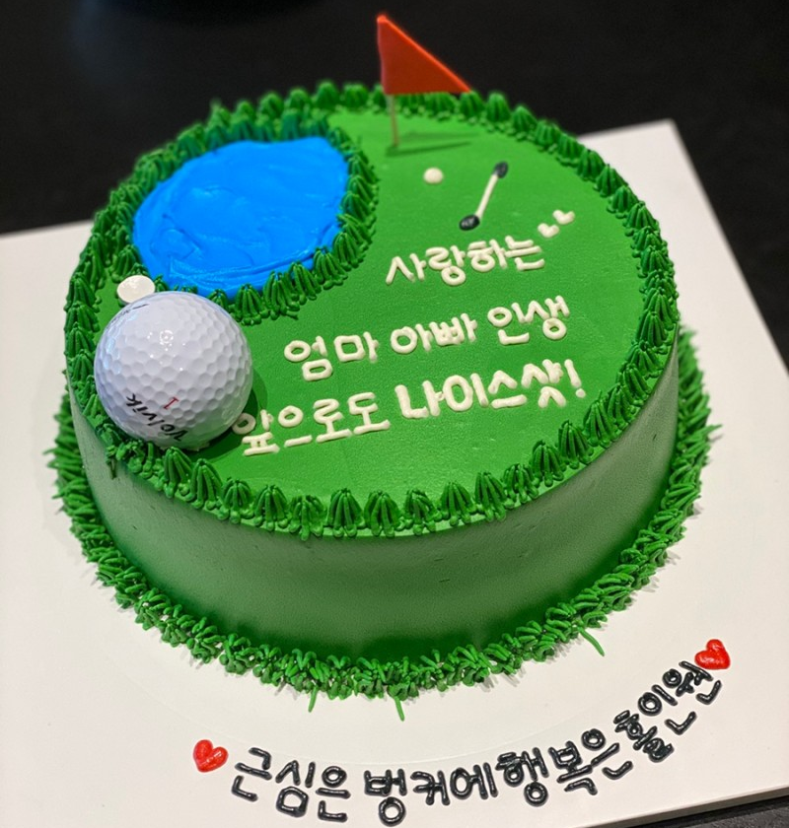
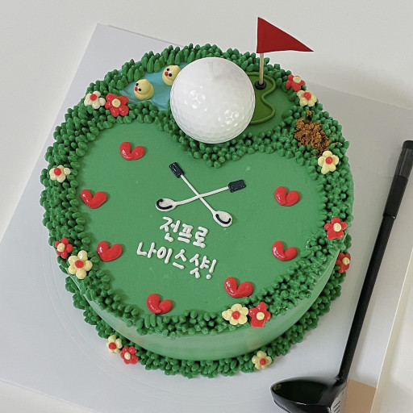
4개월간 80000개.
80000 / (30*4) = 666.666..
일평균 666개 게시물
커스텀케이크 디자인의 다양성
매장 뿐 아니라
소비자도 디자인에 참여
프랜차이즈와의 제공 케이크 수 비교
시기에 따라 특정
디자인이 유행
커스텀케이크
제공 매장
프랜차이즈보다
14.09배
많은 디자인 제공
평균 75개
평균 1,057개
같은 컨셉의 디자인이라도
여러 디자인 존재
소비자, 매장 모두 케이크 디자인 참여…
디자인 엄청 많은거 보여주기 – 프랜차이즈랑 비교
시기에 따라 유행하는 디자인 있음
다양한 디자인이 거래되면서 생기는 문제들이 있다~
제공되는
케이크 수
1,039 베니케이크
63 파바
127 뚜레쥬르
2,024 아이디어스
35 투썸
Notes:
커스텀케이크 다양한 명칭으로 불리는데, 인스타에서 검색해도 엄청 종류가 많다~ 소비자, 매장 모두 디자인에 참여하기도하며 시기에 따라 새롭게 유행하는 디자인이 있다.
한 프랜차이즈랑 커스텀케이크 매장이랑 비교해봐도 이렇게 차이가 있다.

Slide 3
커스텀 케이크 탐색 과정시 발생하는
문제 및 해결 방안
문제
해결 방안
검색을 통해 원하는 디자인을 찾기 어려움
확장된 검색을 통한 디자인 탐색 도움
다양한 디자인에 대한 정보 부족
큐레이션을 통한 디자인 정보 제공
원하는 디자인이 가능한
주변 매장 탐색의 어려움
반경 내 이미지 검색 기반 매장 탐색
Notes:
이렇게 저희가 발견한 문제점은 파편화된 기존 프로세스의 문제, 케이크 디자인 탐색의 어려움, 매장 탐색의 어려움 총 3가지입니다.
저희는 이를 통합된 플랫폼환경을 제공하여 기존 프로세스에서 겪는 문제를 해결하고자 합니다. 또한 소비자가 케이크 디자인을 탐색하고, 매장을 선택하는 과정을 AI를 이용해 도움을 주어 레터링 케이크 주문과정에서 디자인/매장 탐색에서의 어려움을 낮추려고 합니다.

Slide 4
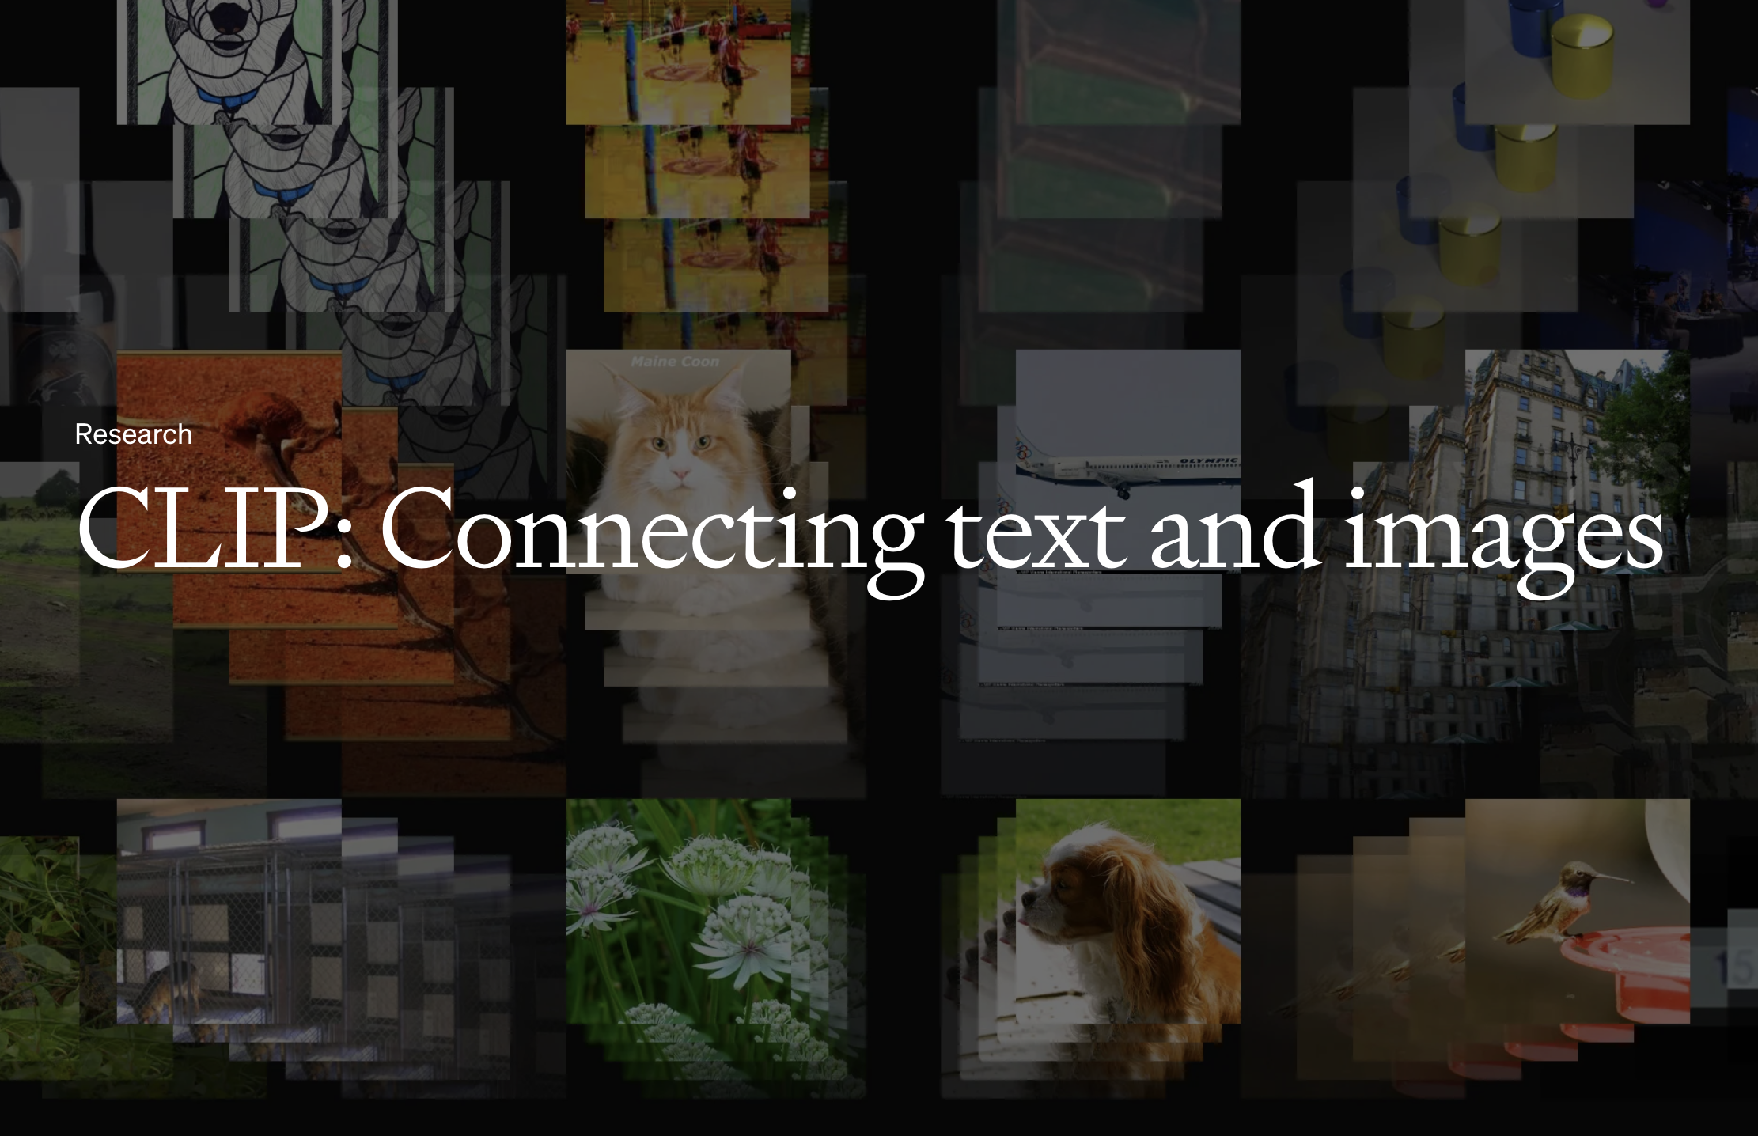
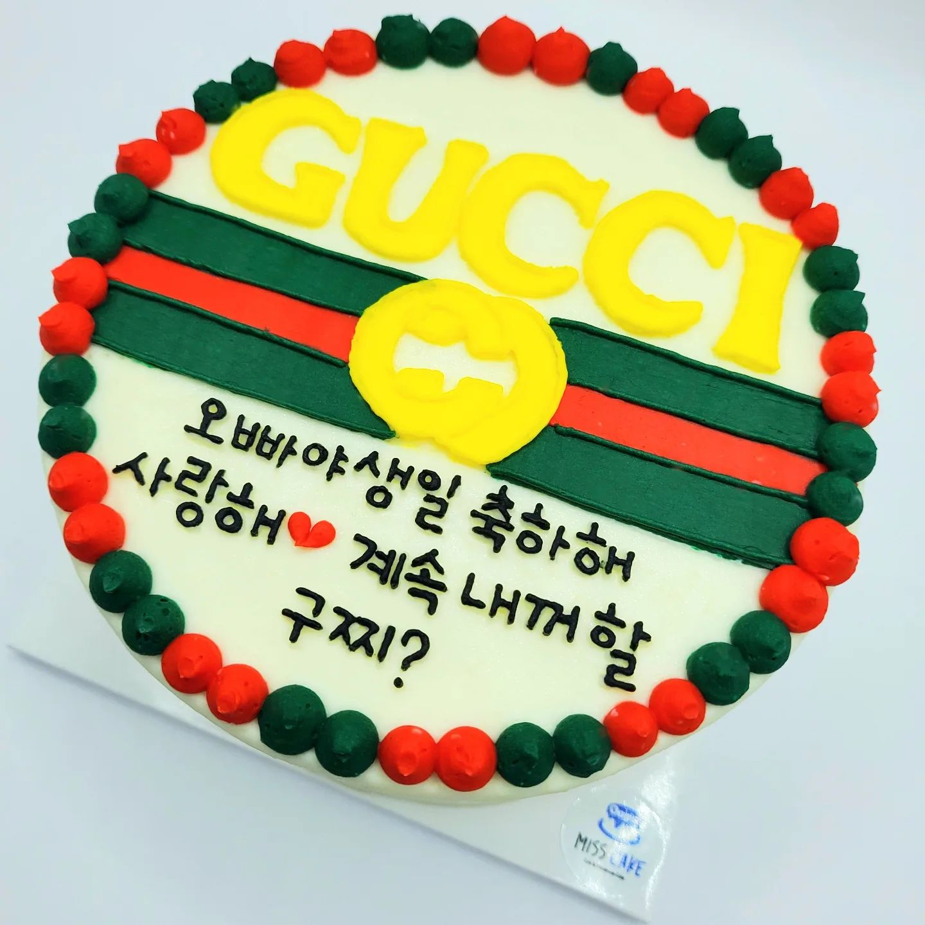
확장된 검색을 통한 디자인 탐색
키워드가 정확하지 않아도
의미를 이해하여 탐색이 가능해야 한다.
실제 키워드
명품 브랜드 케이크
사용자가 요청한 키워드
구찌 케이크
텍스트와 이미지 관계를 이해하는 CLIP

Slide 5
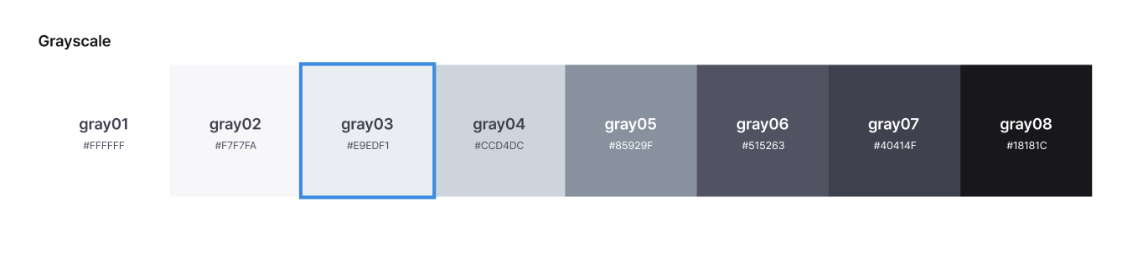
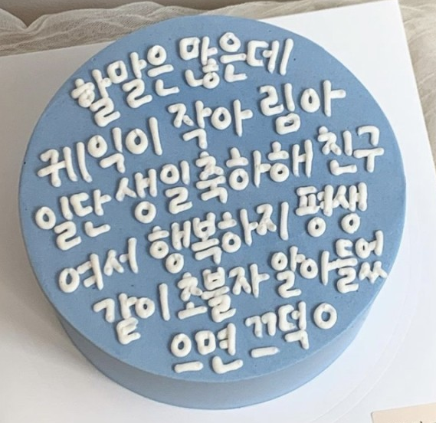
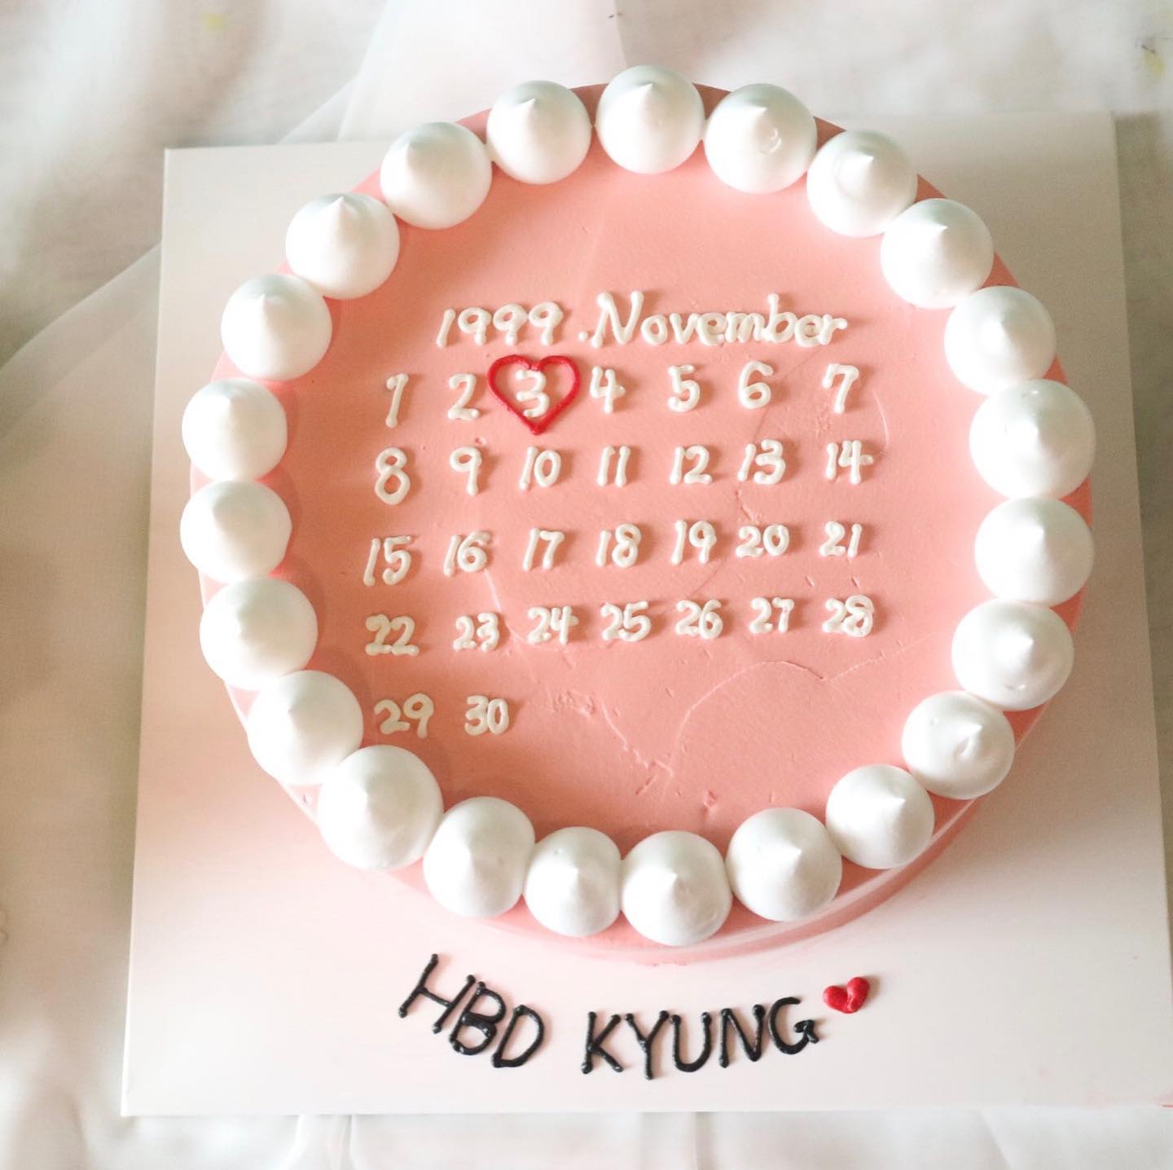
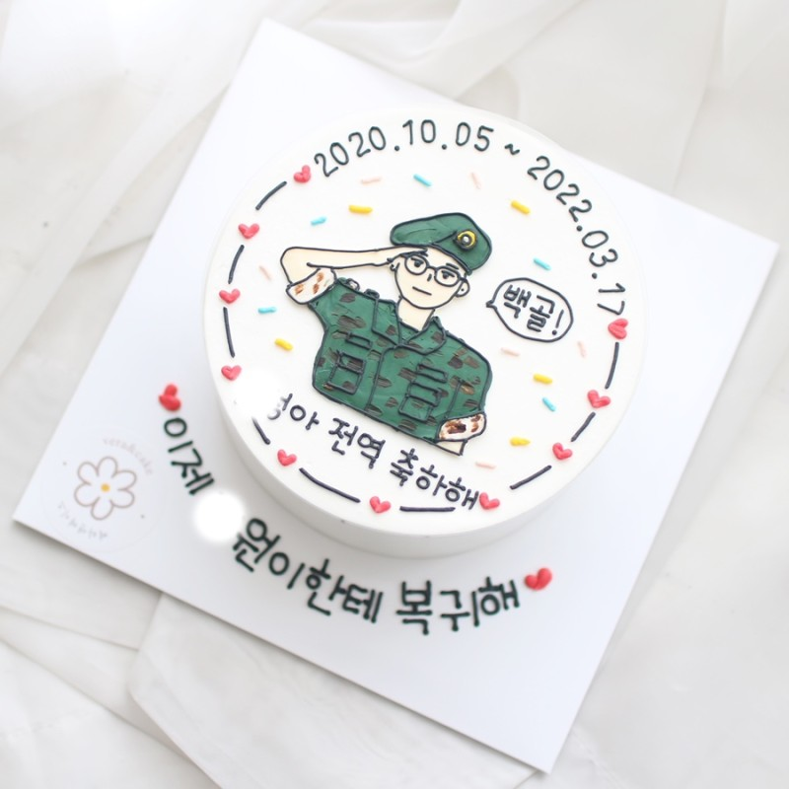
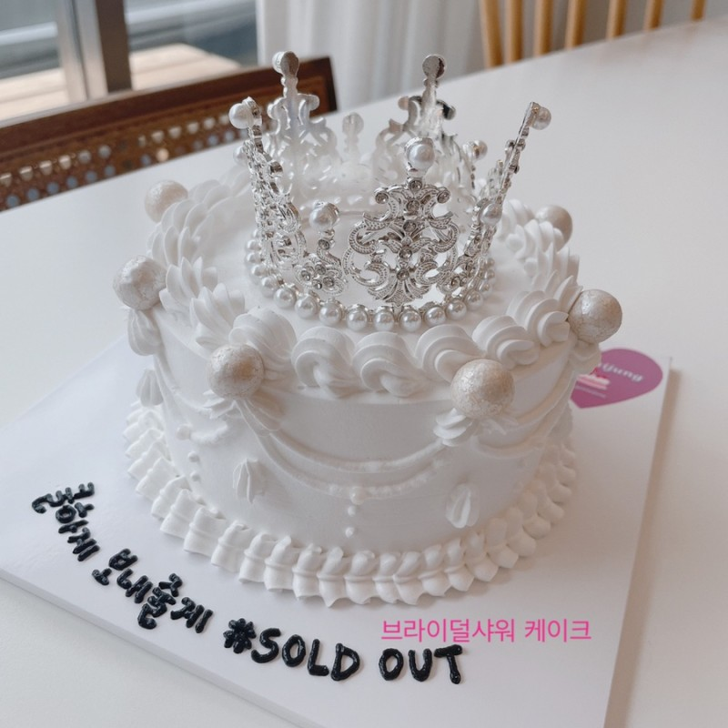
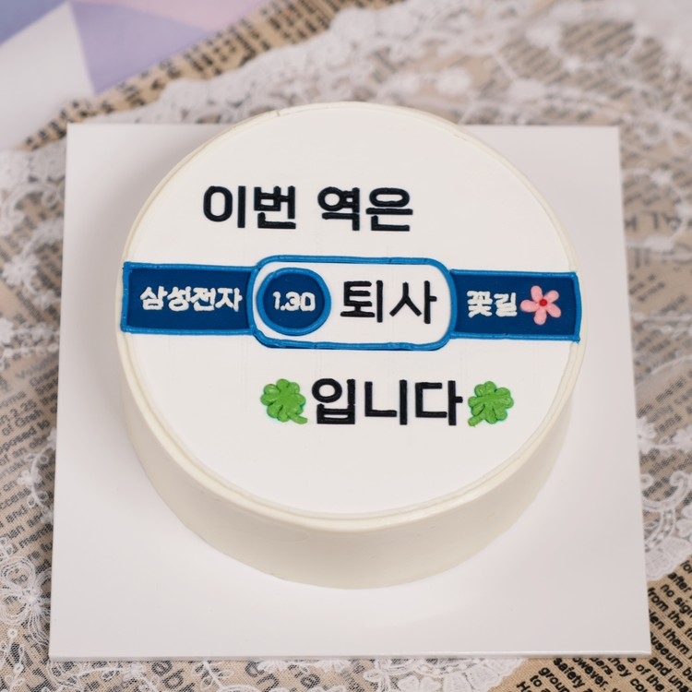
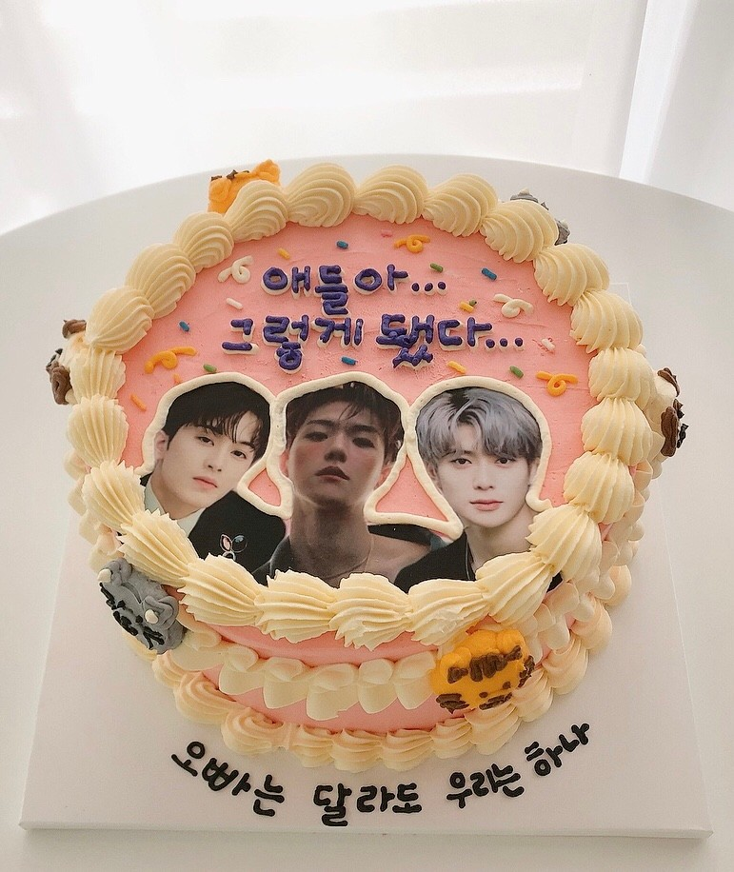
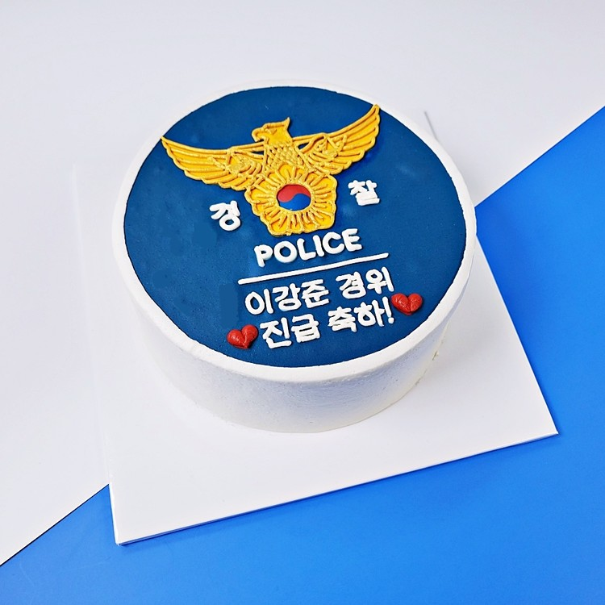
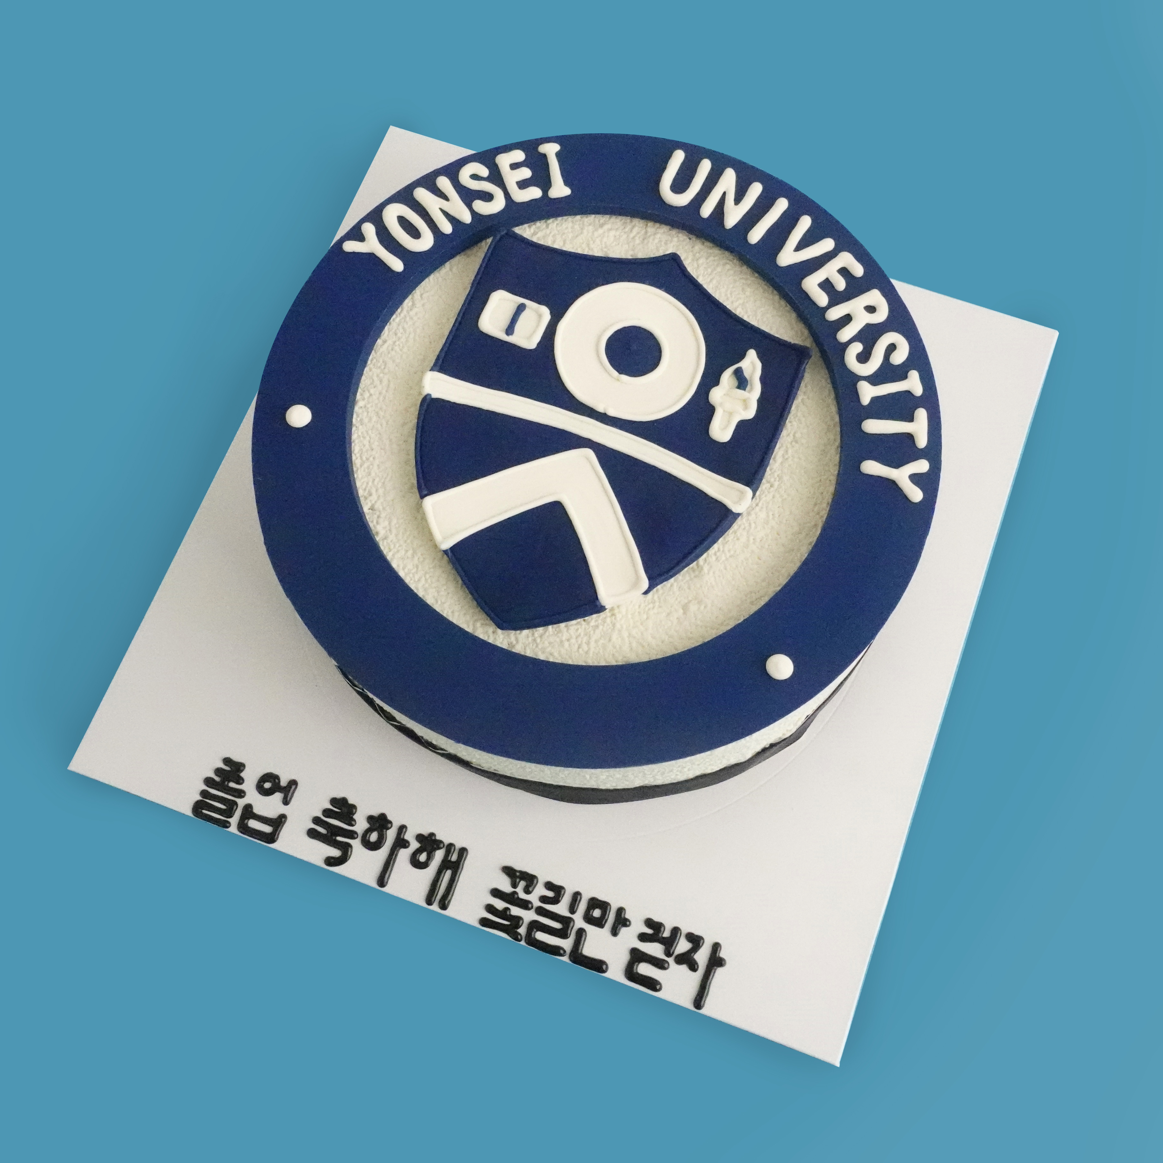
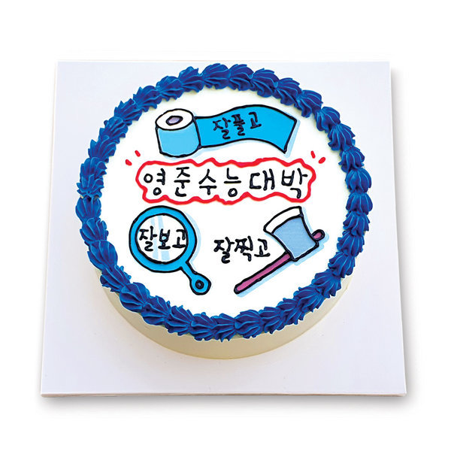
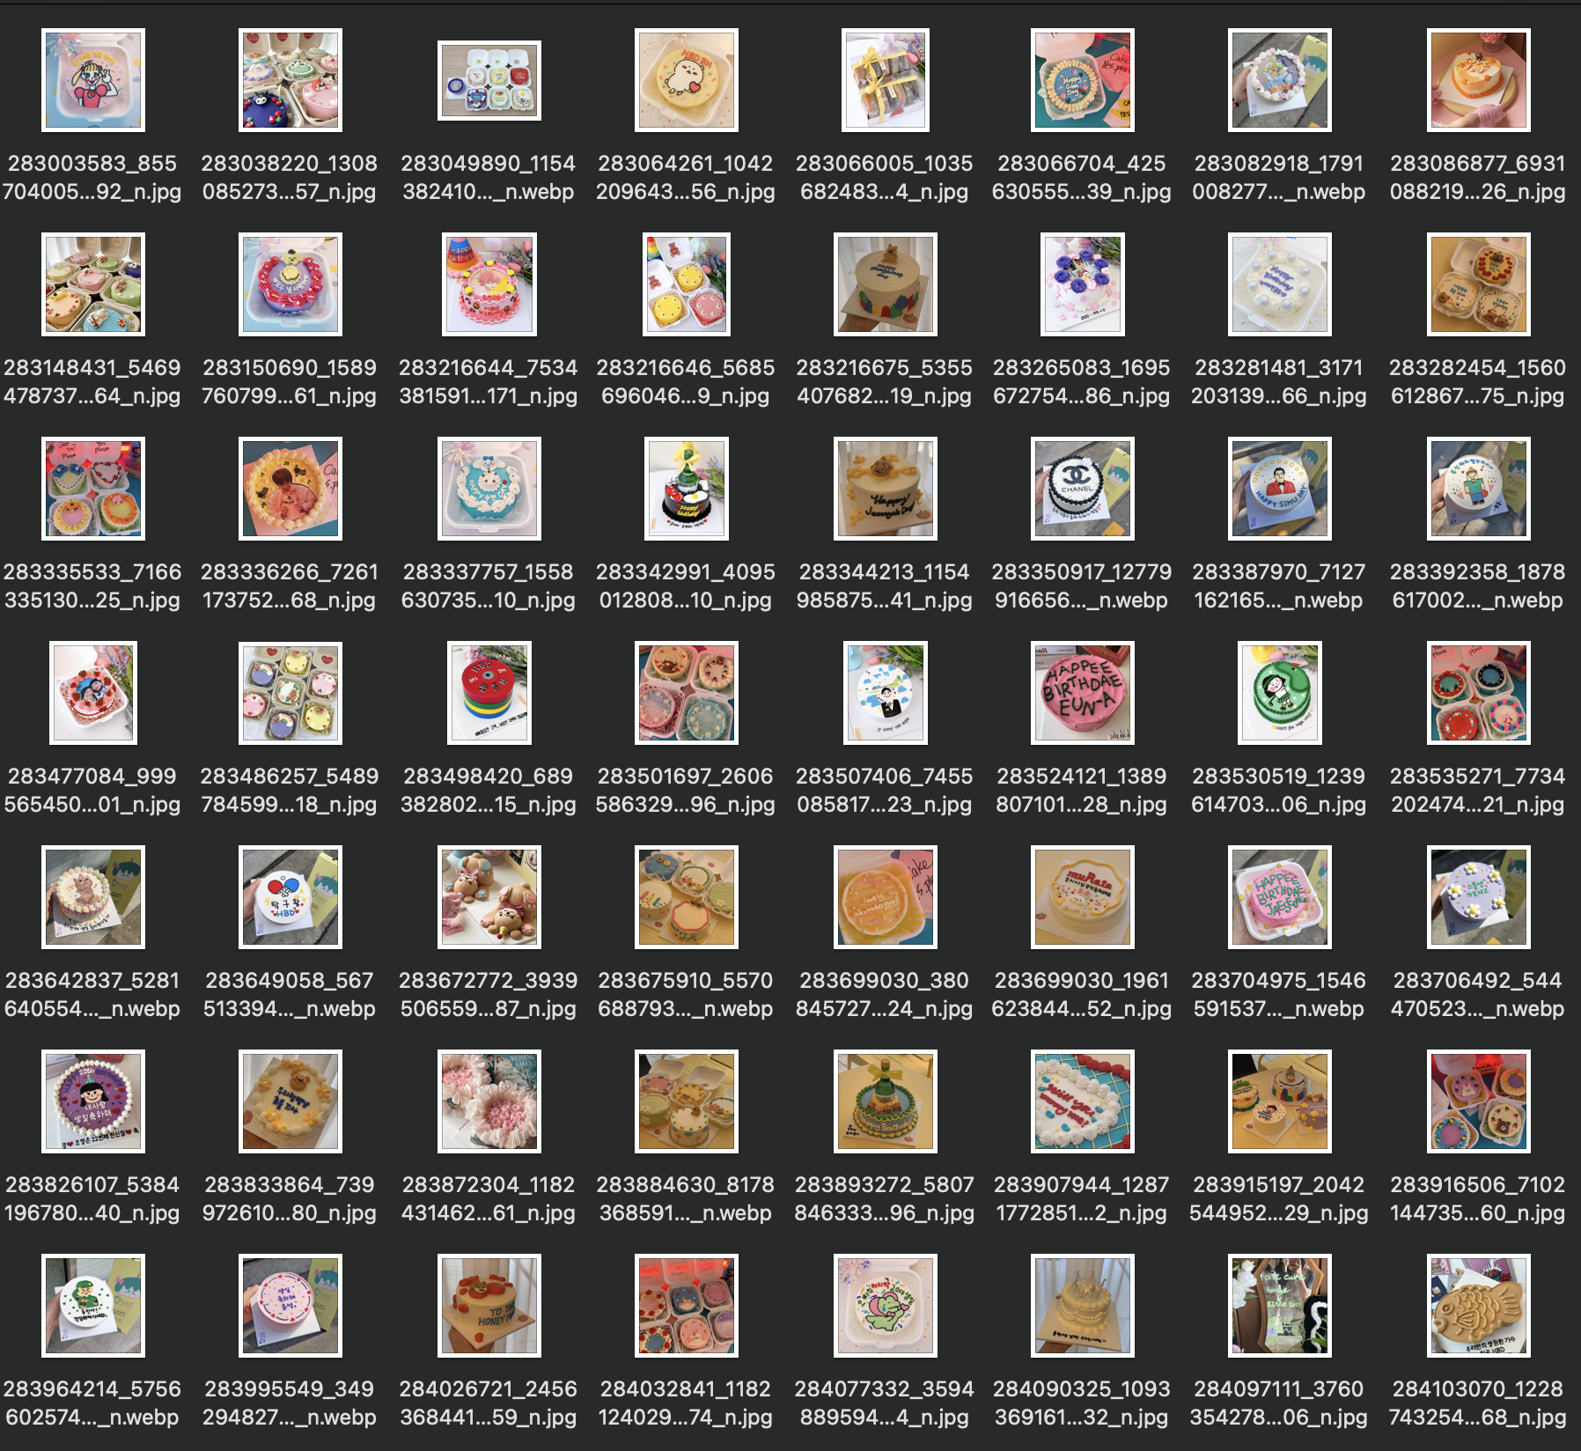
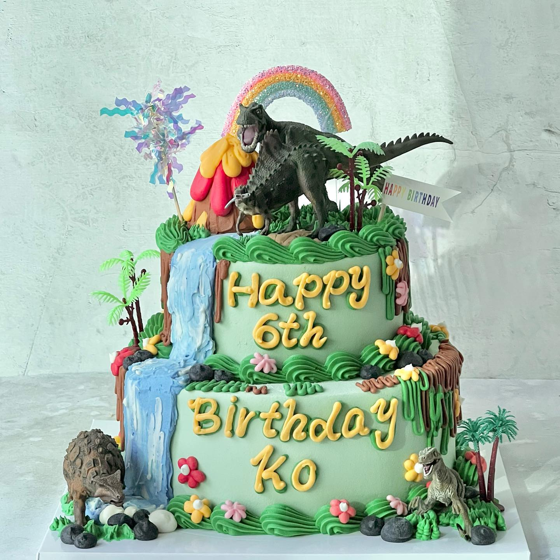
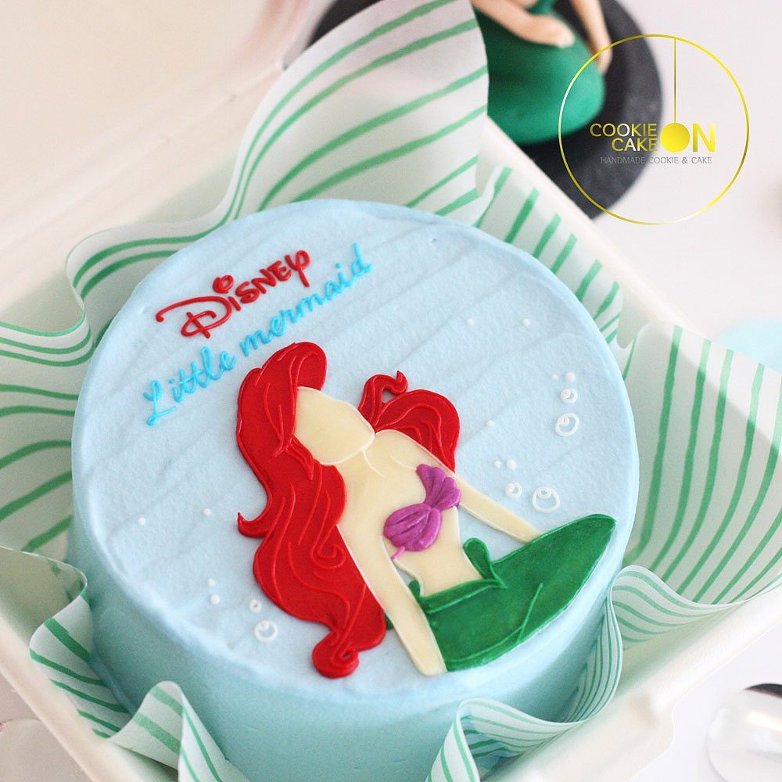
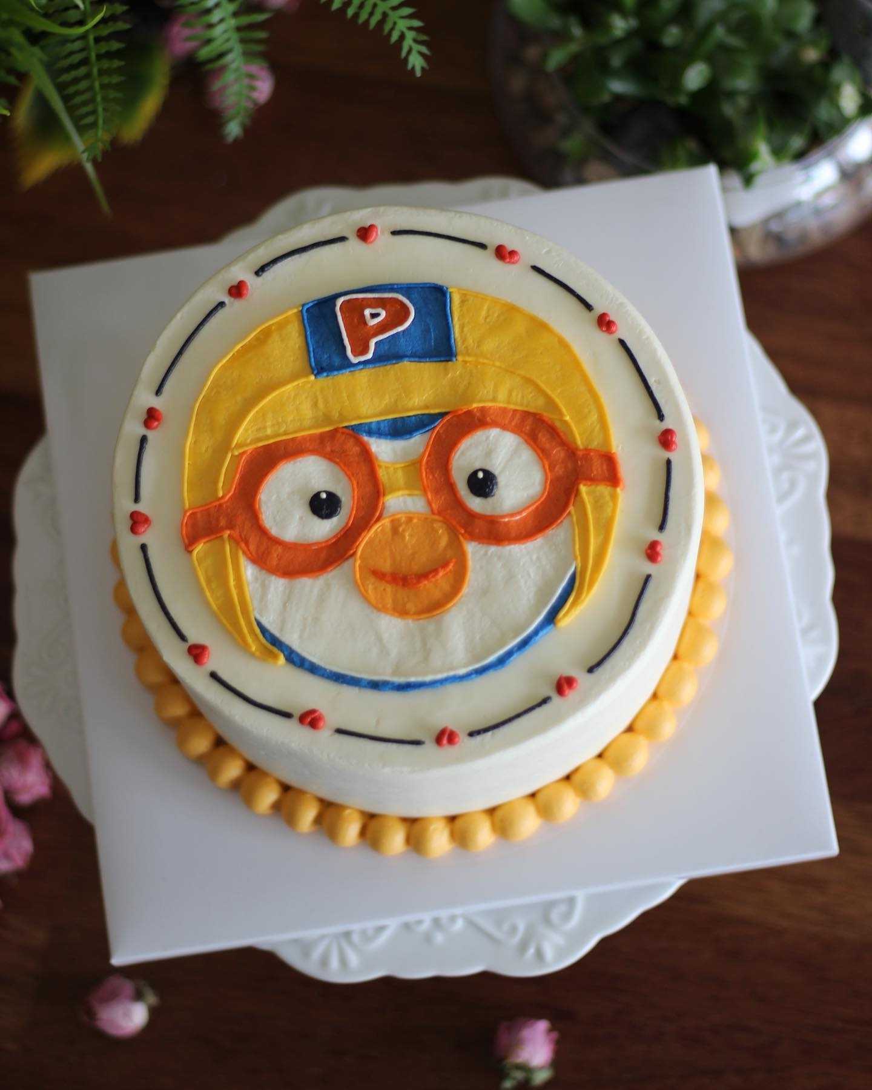
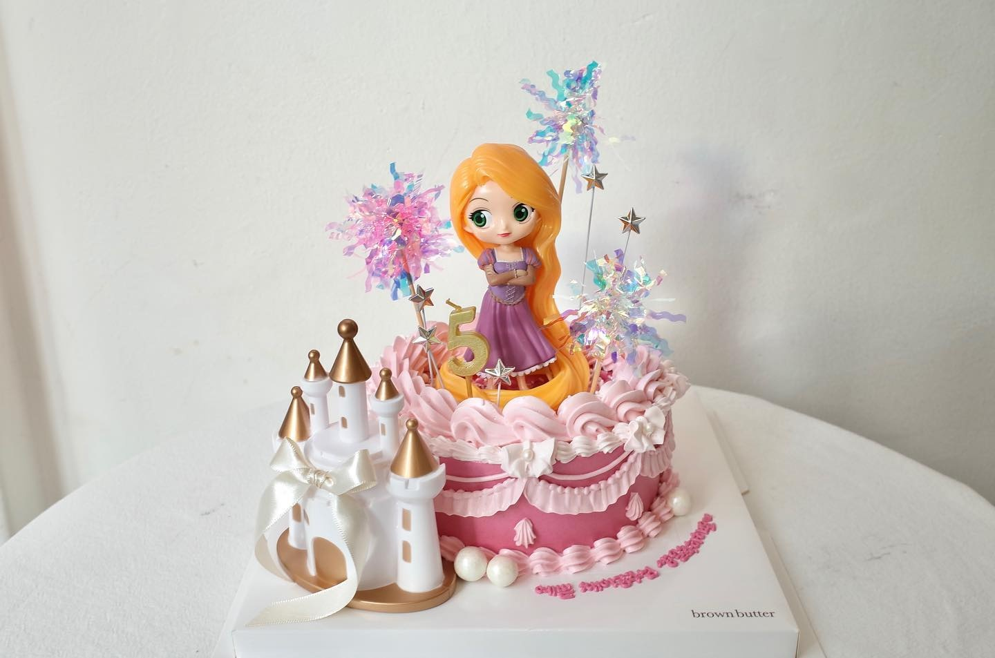
뽑혀야될 케이크 사진들
10만건 케이크 데이터에 대해 큐레이션 주제에 맞는 키워드들을 선별해서 키워드 들을 이용하여
키워드 검색에서 Top-down 방식 플로우 설명하기
큐레이션
여러 상황에 다양한 케이크 디자인이 있지만,
상황/대상에 맞는 케이크가 어떤 케이크들이 있는 지 모르고, 상황/대상에 맞는 케이크만을 선별해서 볼 수 없음
"케이크 큐레이션은 다양한 디자인 중에서 소비자들에게 가장 맞는 옵션을 추천함으로써, 디자인 탐색의 어려움과 선택의 어려움을 극복하는 데 도움을 줍니다. 이를 통해 사용자들은 더욱 쉽고 효율적으로 원하는 디자인을 찾아내고, 특별한 순간을 위한 최적의 케이크를 선택할 수 있습니다."
큐레이션
“꿈과 판타지가
가득한 자녀에게”
"커스텀케이크 디자인은 지속적으로 다양한 새로운 트렌드와 아이디어가 등장하고 있습니다. 사용자들은 연령과 성별에 따라 다양한 취향을 가지고 있으며, 이에 따라 필요한 디자인 또한 다양해집니다. 따라서 저희는 이 다양성을 반영하여 새로운 커스텀케이크 디자인을 큐레이션을 통해 제공함으로써, 각 사용자의 취향과 상황에 맞는 최적의 선택지를 제공할 계획입니다."
100,000개의 케이크 이미지
큐레이션 문구에 맞는 케이크를 선별하는 것의 한계
검색 기능 활용
큐레이션을 위해서는 큐레이션 문구에 맞는 케이크를 선정해야하는데, 10만건 케이크 데이터.. 여기서 하나하나 탐색하면서 큐레이션 케이크 선정 어려움
예나 선정이 딸이에요.
Notes:
정리하면 저희 앱은 케이크 ​도메인에 최적화된 플랫폼으로 키워드 기반 케이크 탐색 기능과
이미지 검색 기반의 매장 추천 기능을 가지고 있습니다

Slide 6
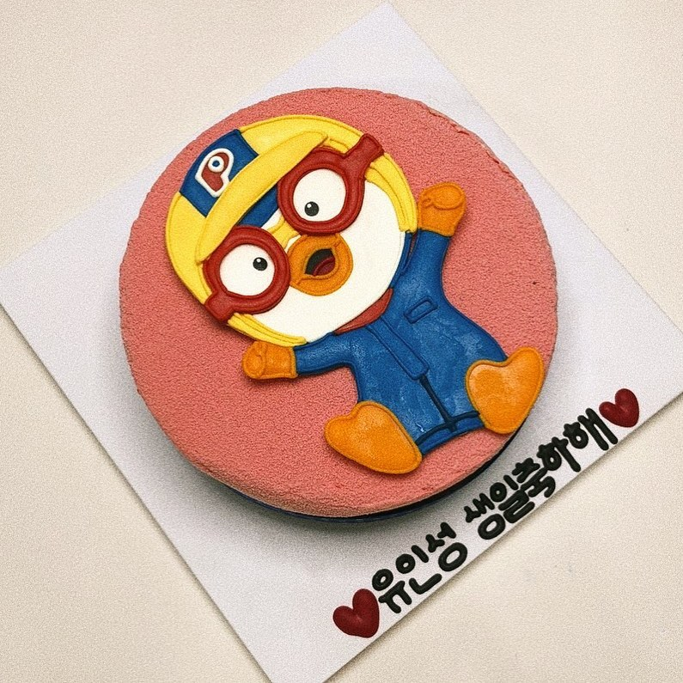
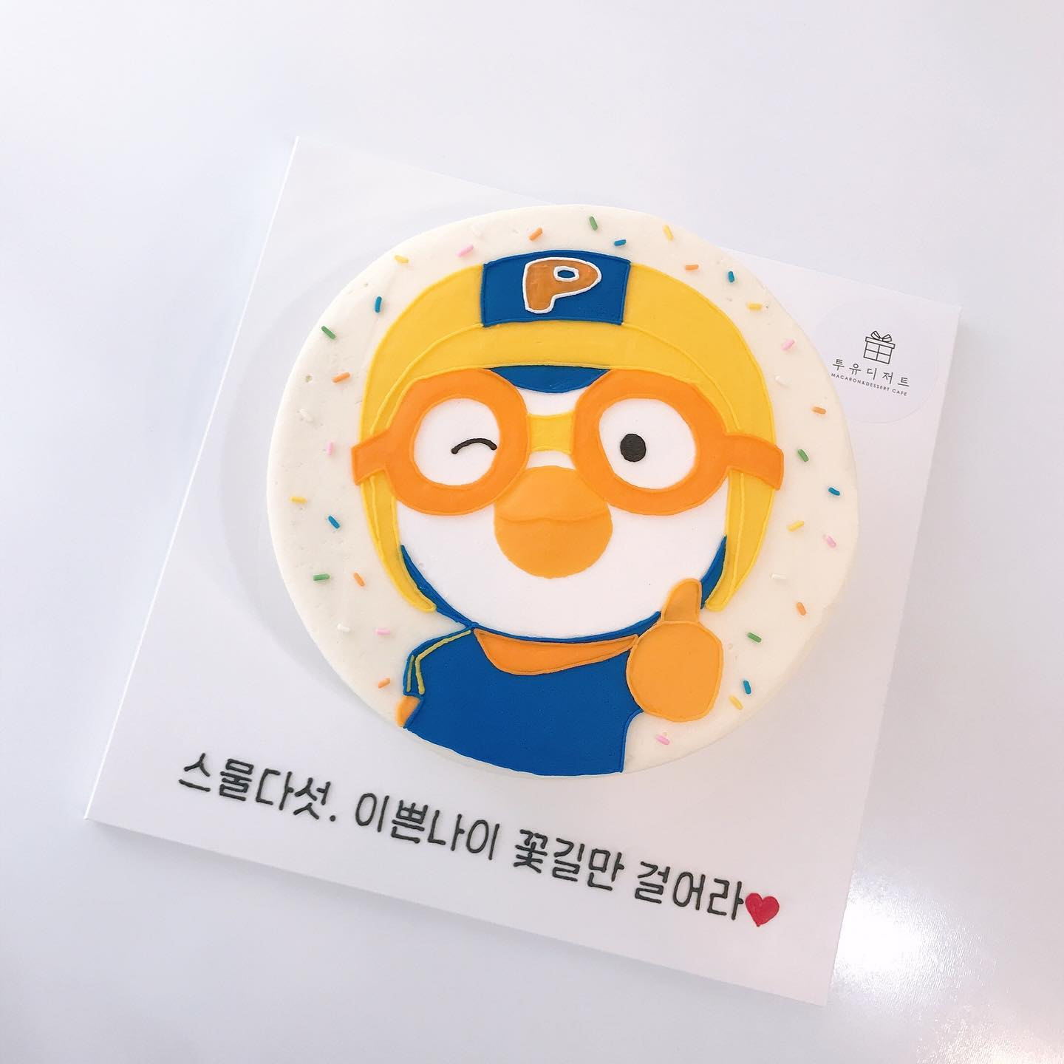
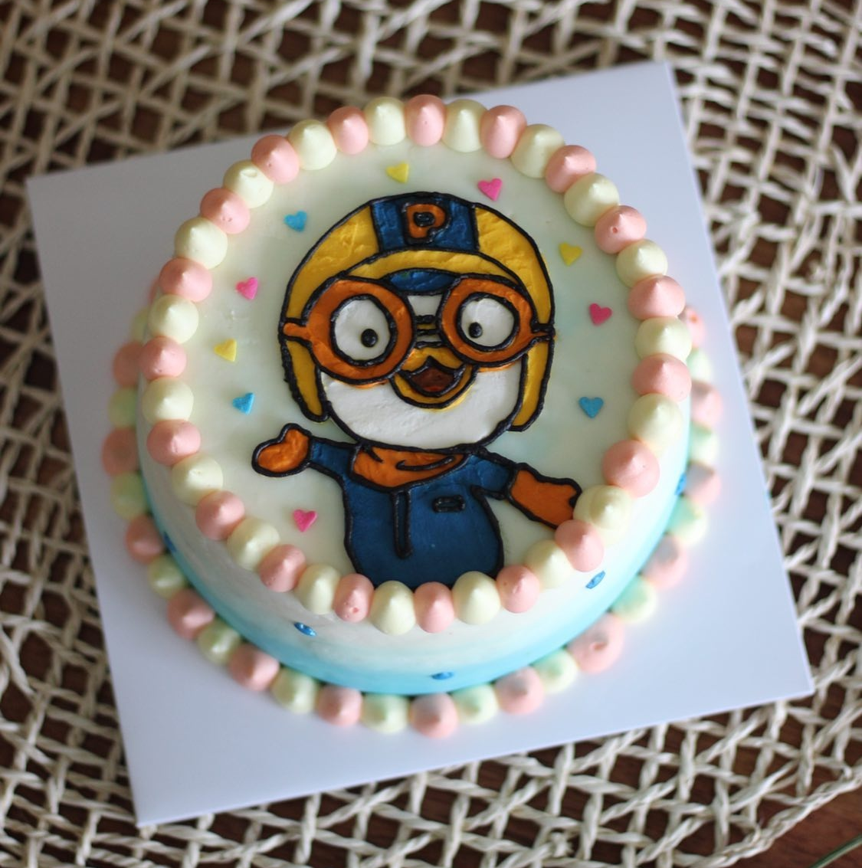
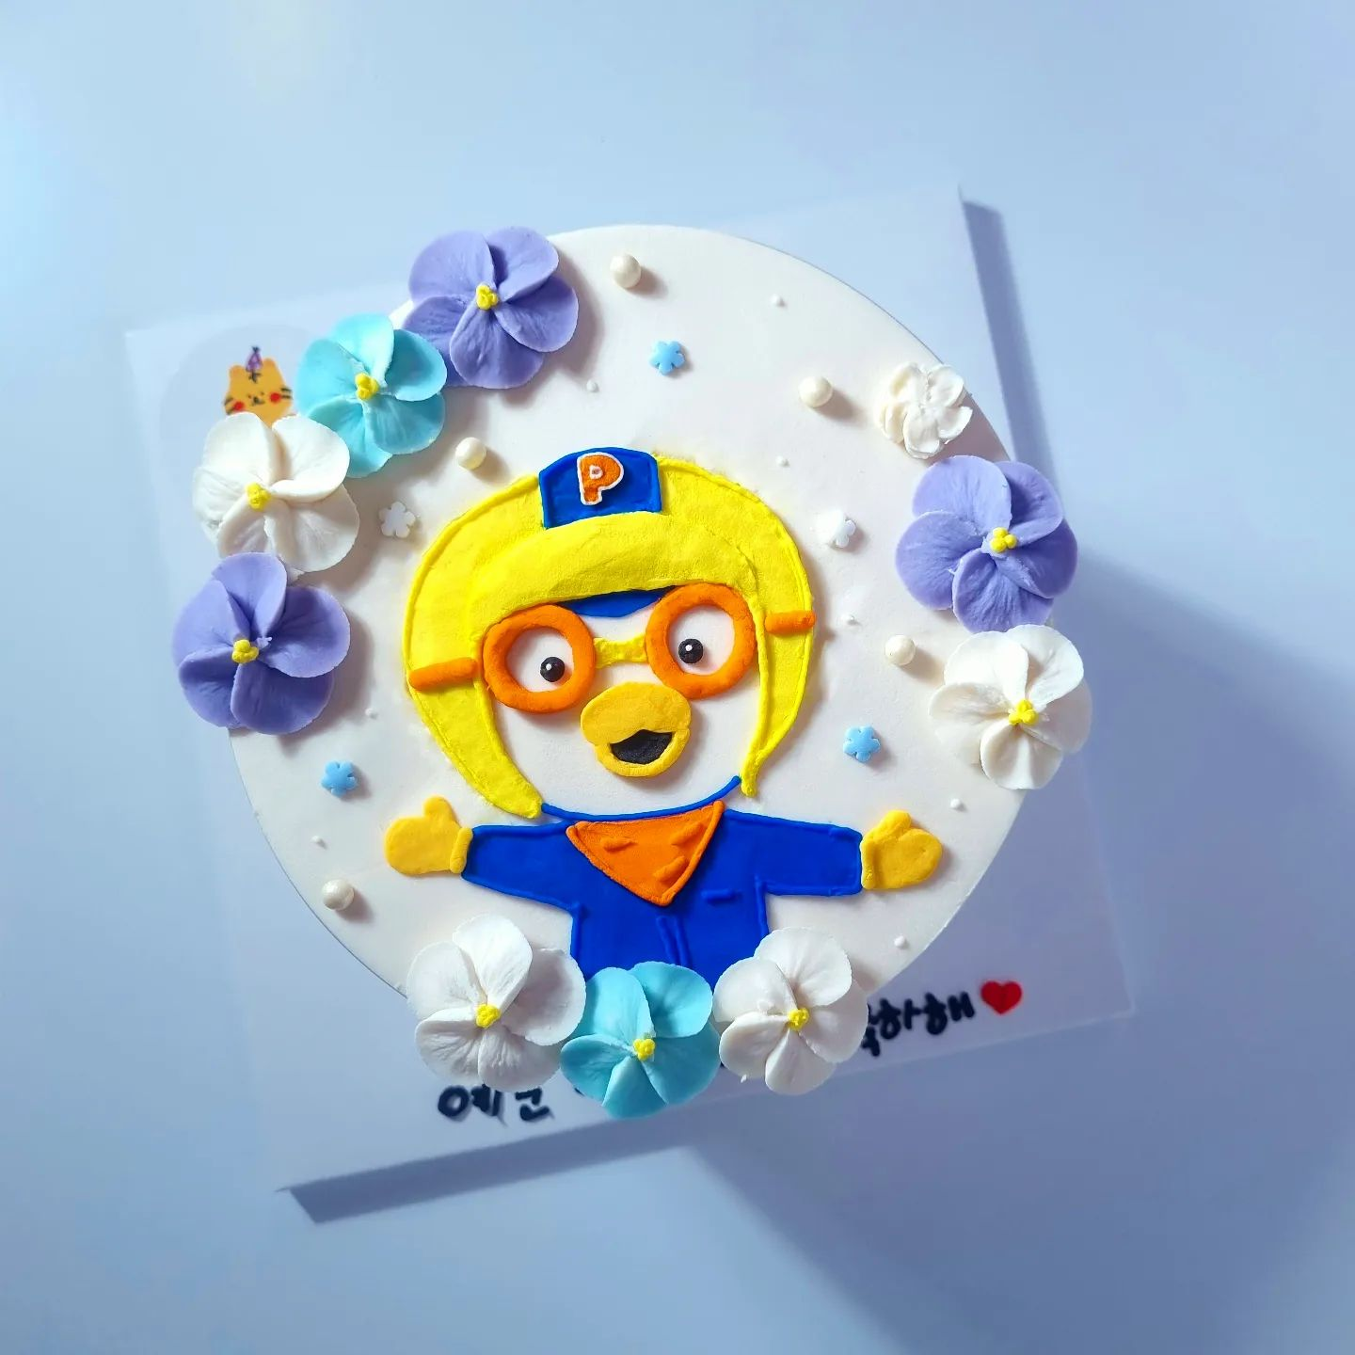
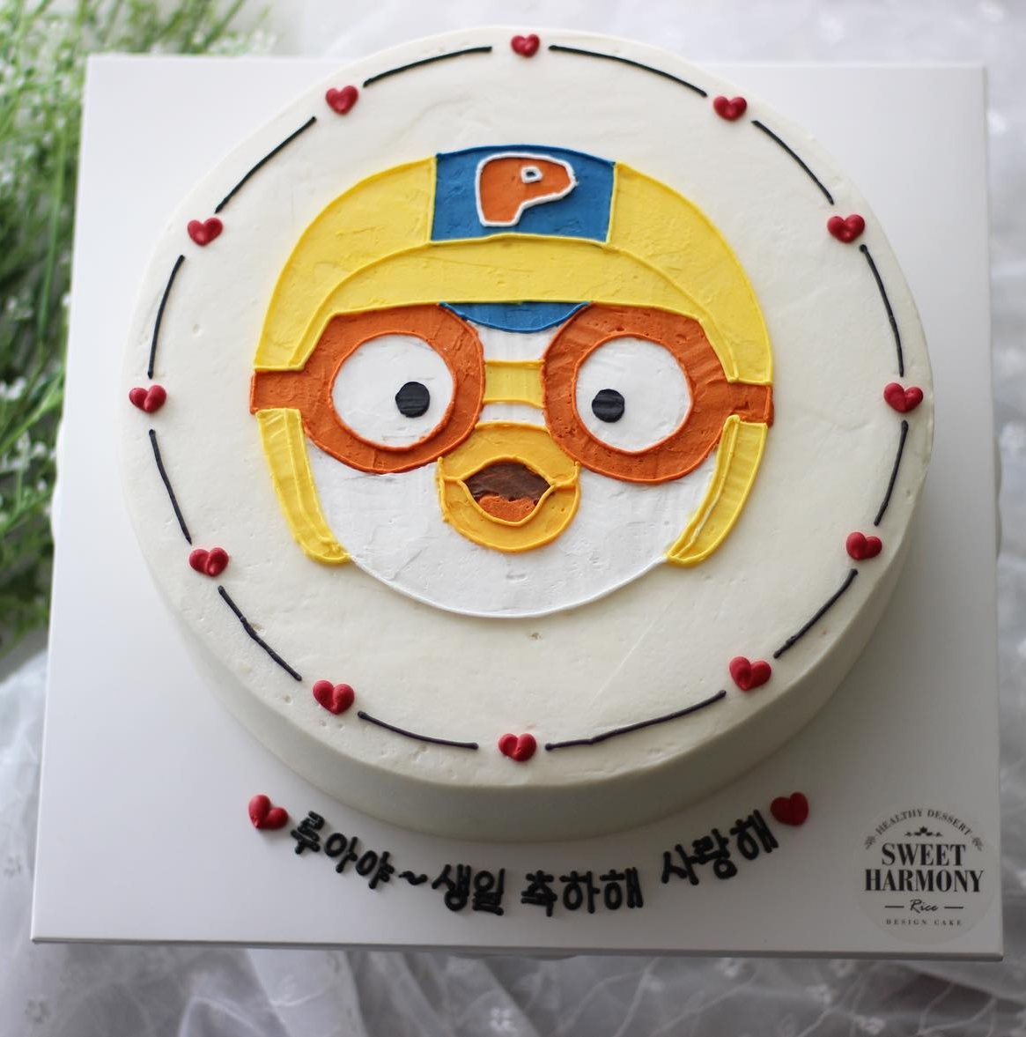
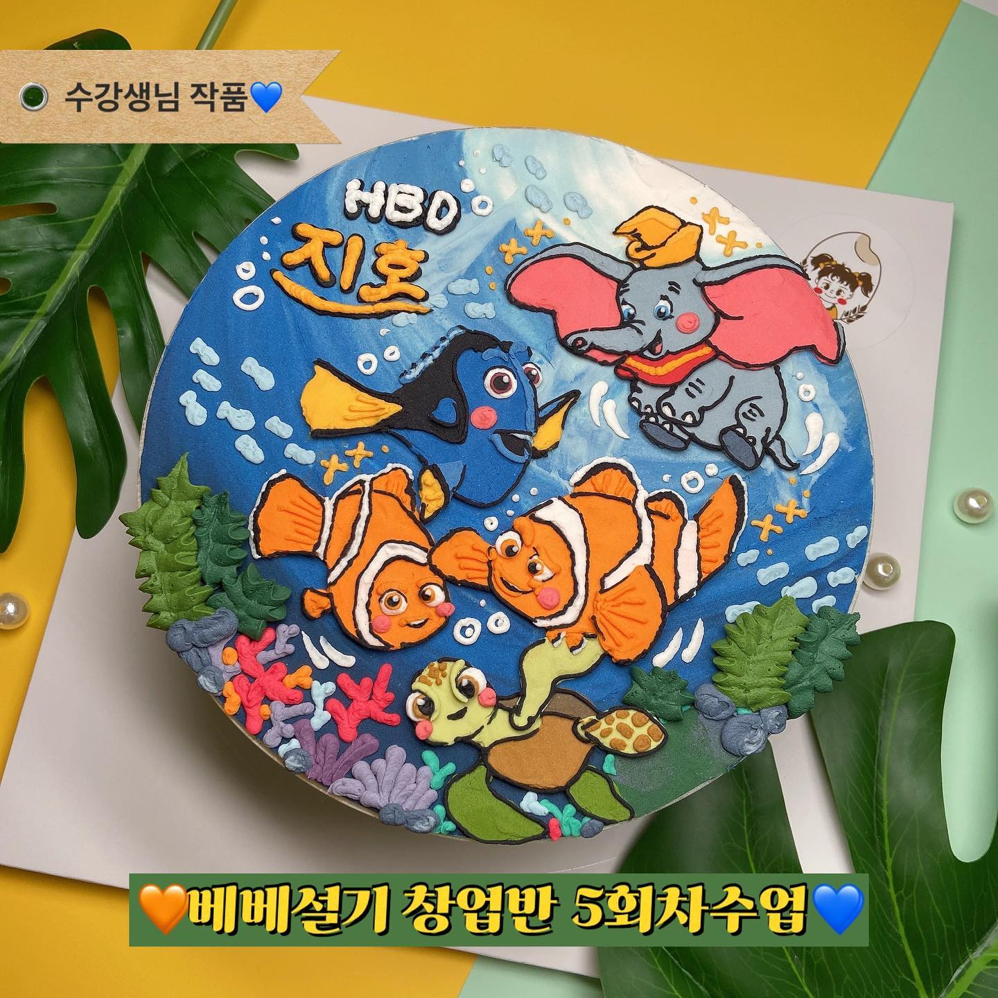
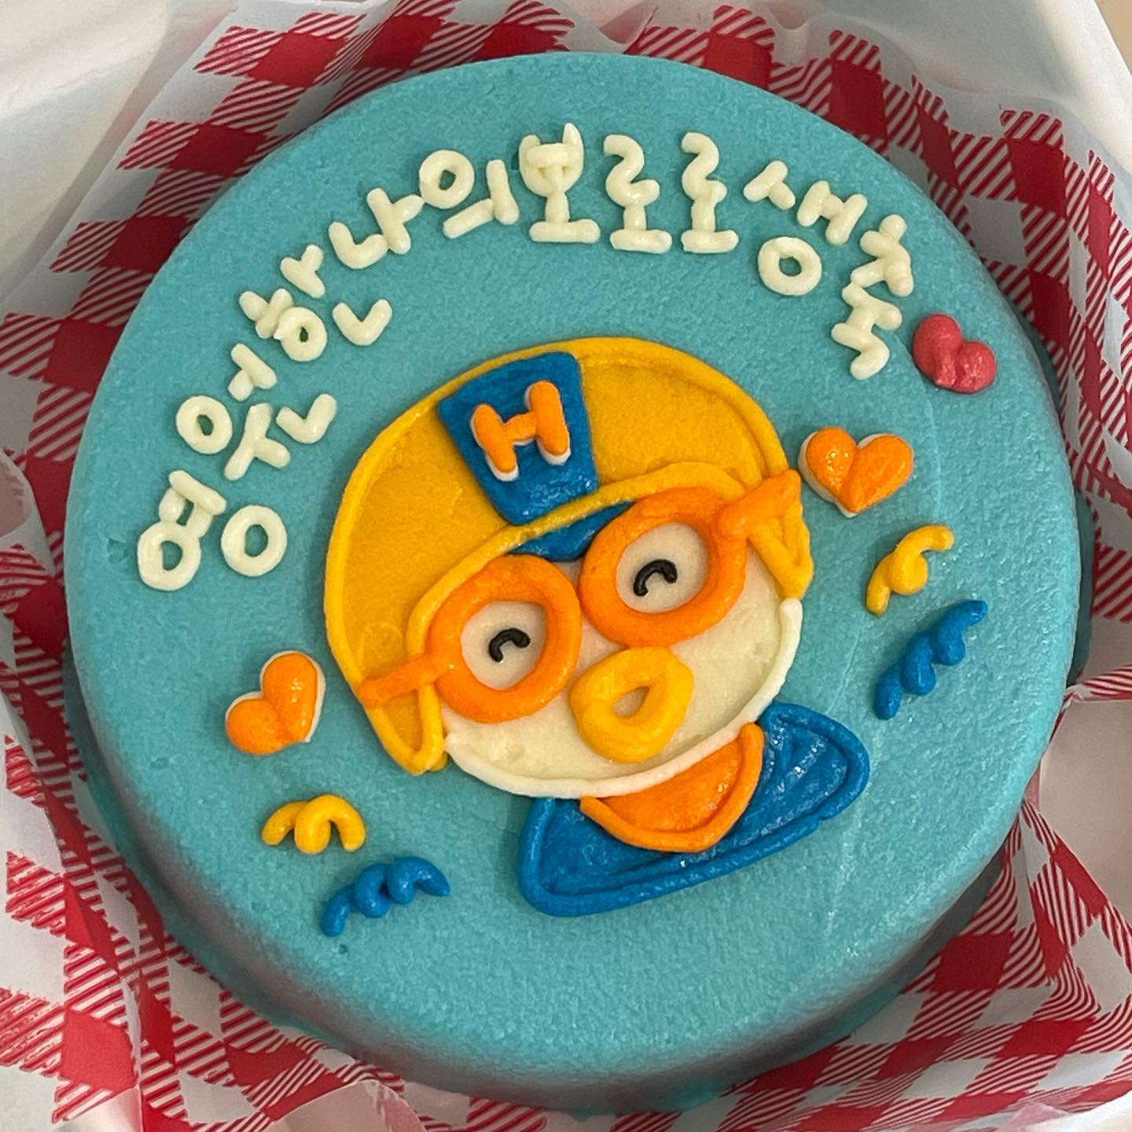
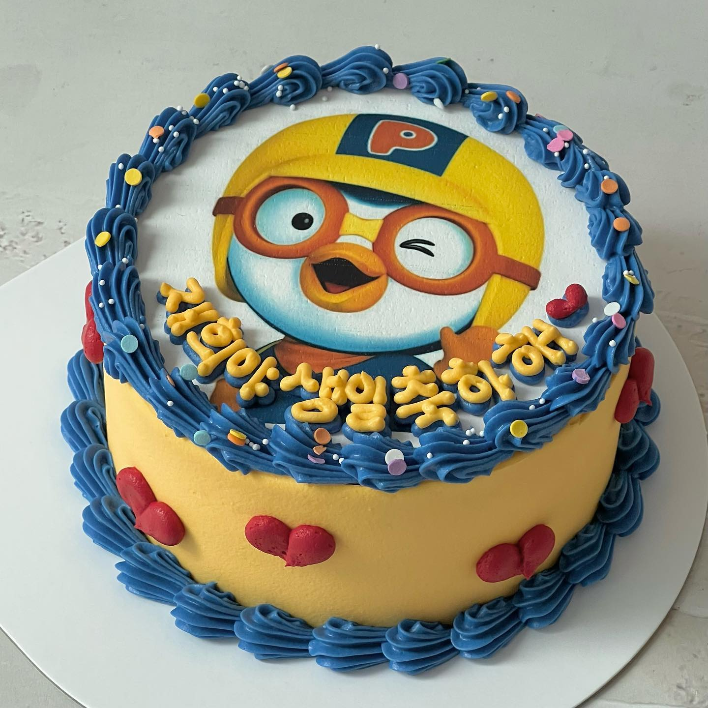
큐레이션
Problem
Solve
특정 키워드 집중으로 인한 큐레이션 밸런스 문제
벡터 가중치 조절, 키워드 프롬프트 엔지니어링
뽀로로 | 디즈니 | 포켓몬 | 공주 | …
Top-down(수기 선정)
디즈니
뽀로로
포켓몬
공주
…
A cake with a cartoon character on top of it.
A birthday cake with a cartoon character on it.
…
Search
Bottom-up(Image Captioning)
키워드 프롬프트 엔지니어링
Vector | 뽀로로 | Cartoon | 포켓몬 | birthday | …
Weight | 0.5 | 1.3 | 0.3 | 2 | …
Keywords
벡터 가중치 조절
특정 주제에 대한 키워드들을 종합하여 검색을 진행했을 때,
특정 키워드에 집중이 높아 검색 결과가
다른 키워드들과의 관계에 불균형하게 나타나는 문제
큐레이션의 정확도를 높이기 위해
Top-down, Bottom-up 방식을 혼합한 프롬프트 엔지니어링 도입
특정 키워드의 집중을 낮추기 위해 가중치 조절
Notes:
Object Detection을 통해서 학습에 불필요한 데이터 제거를 자동화 했다.

Slide 7
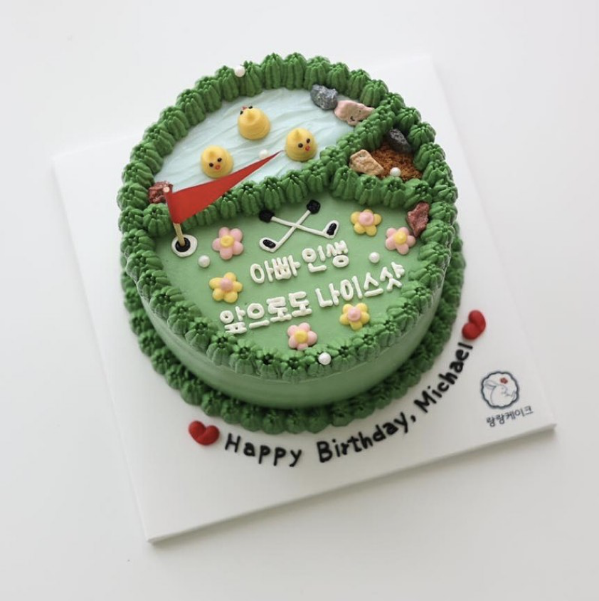
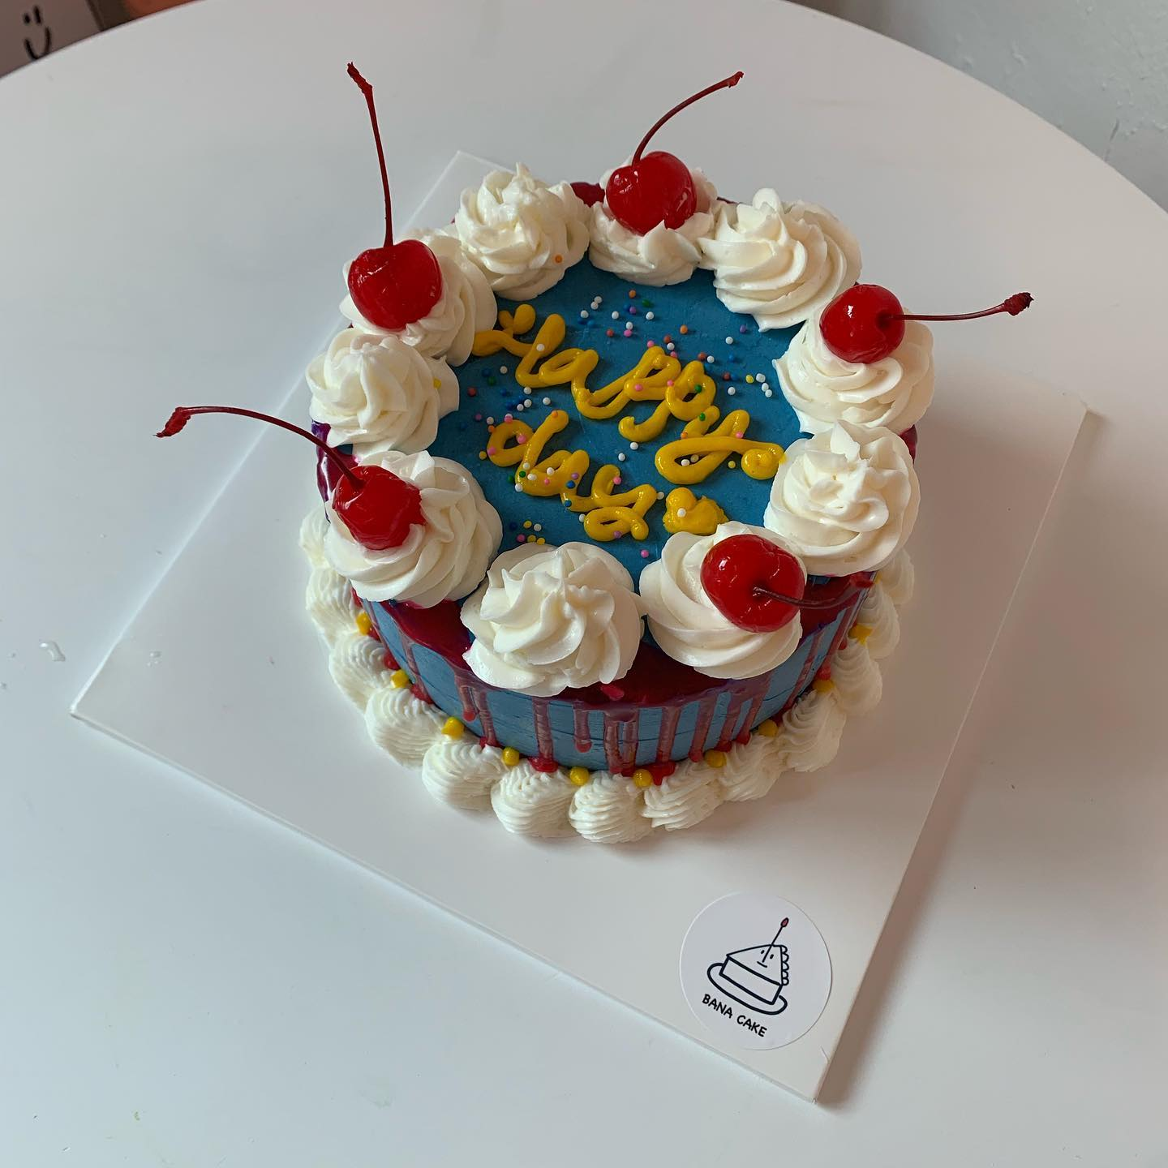
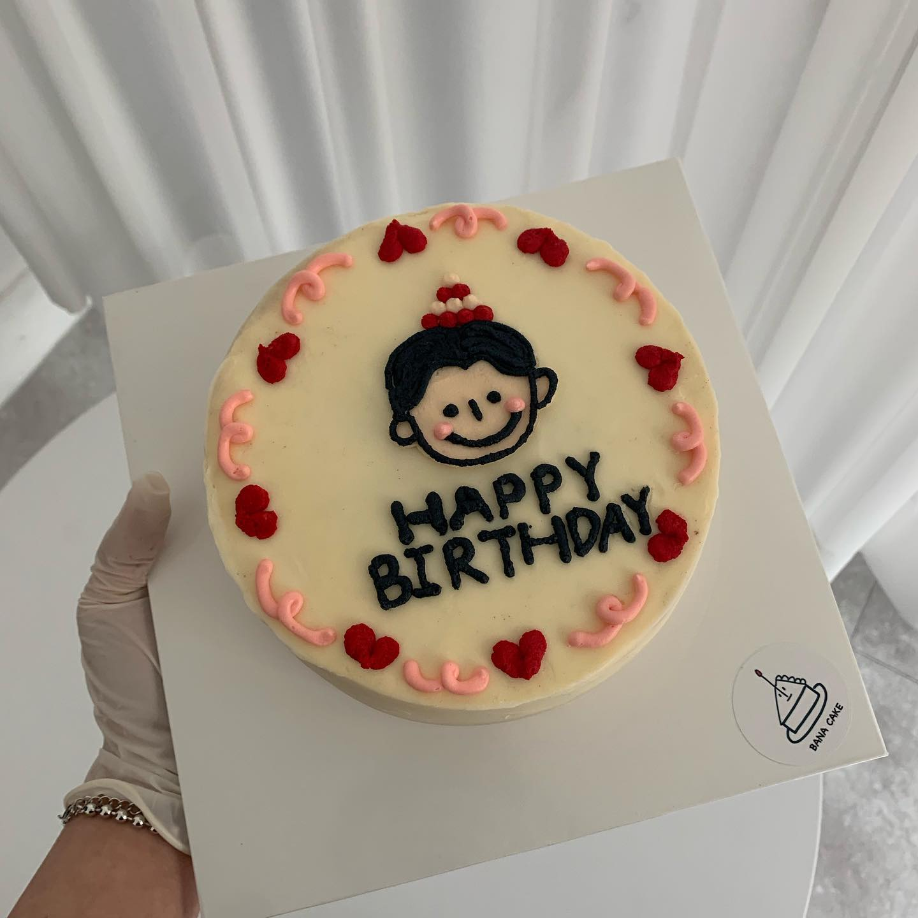
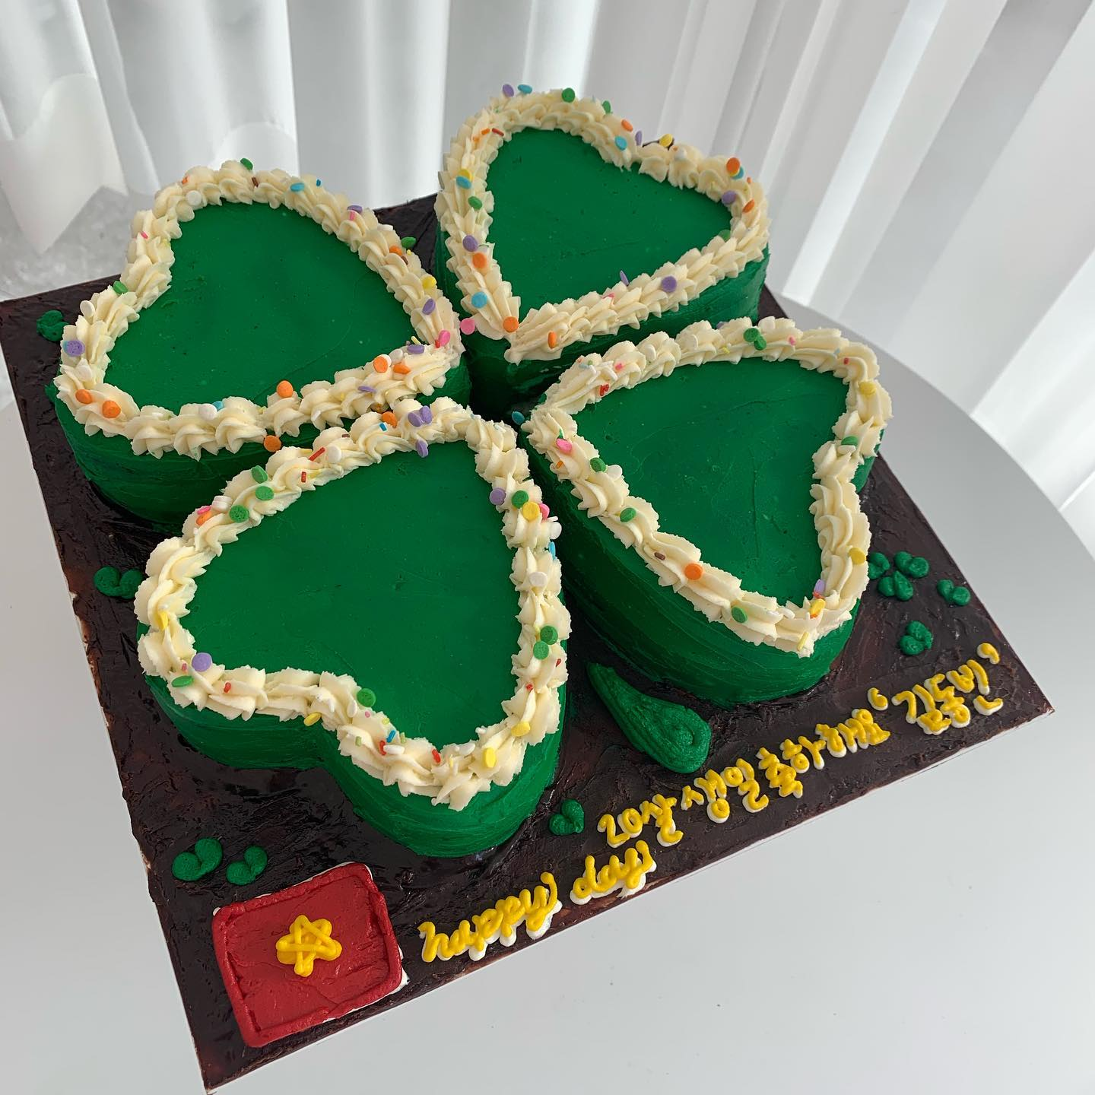
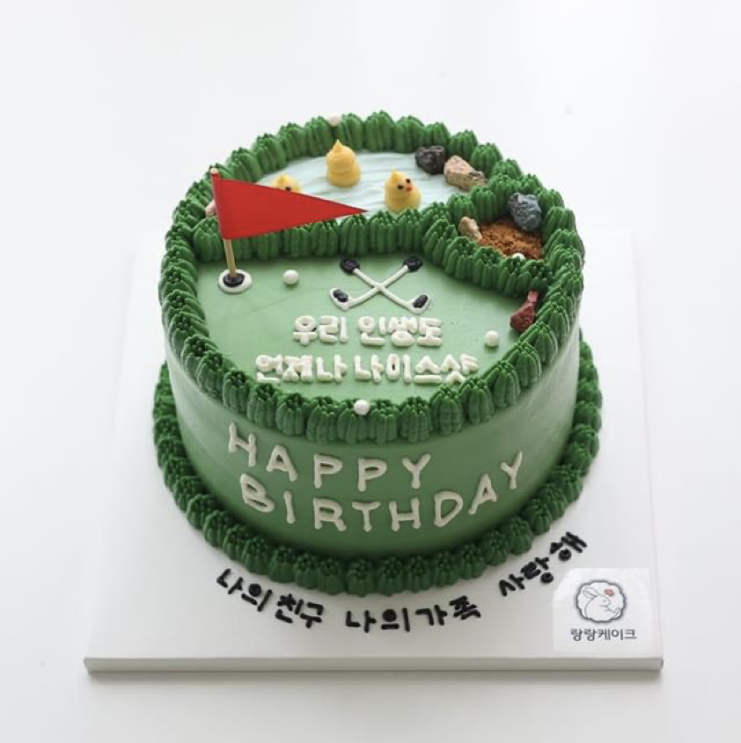
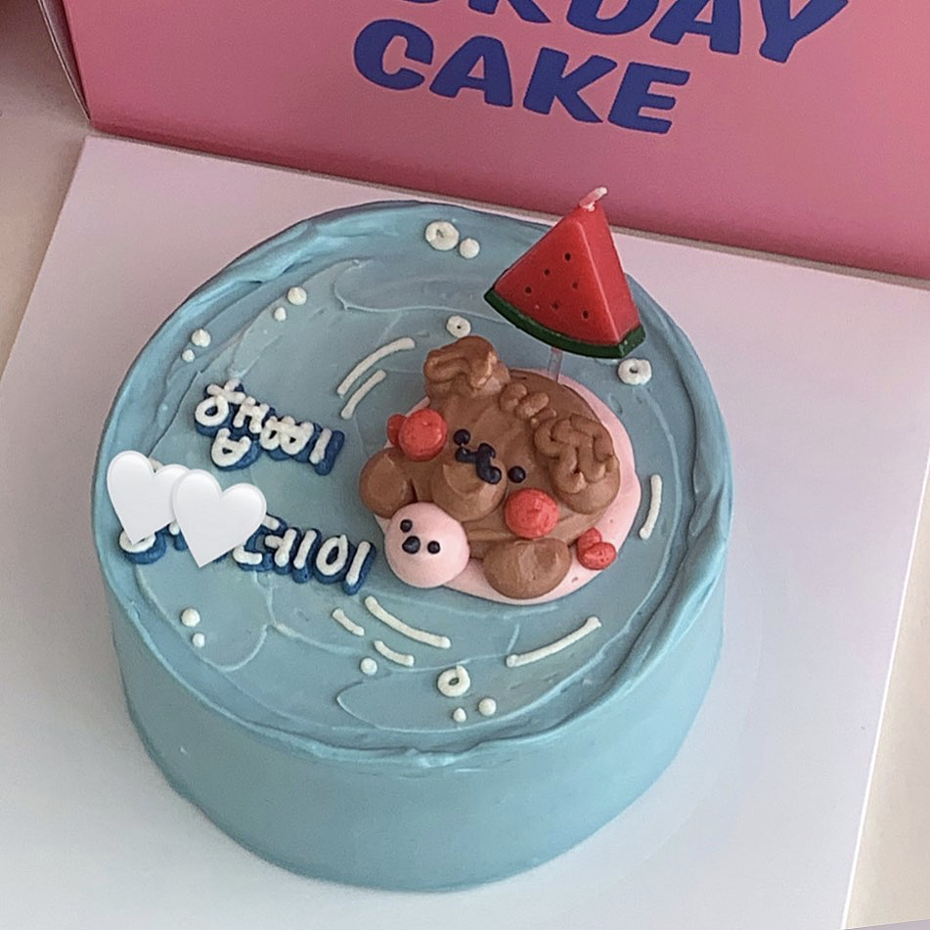
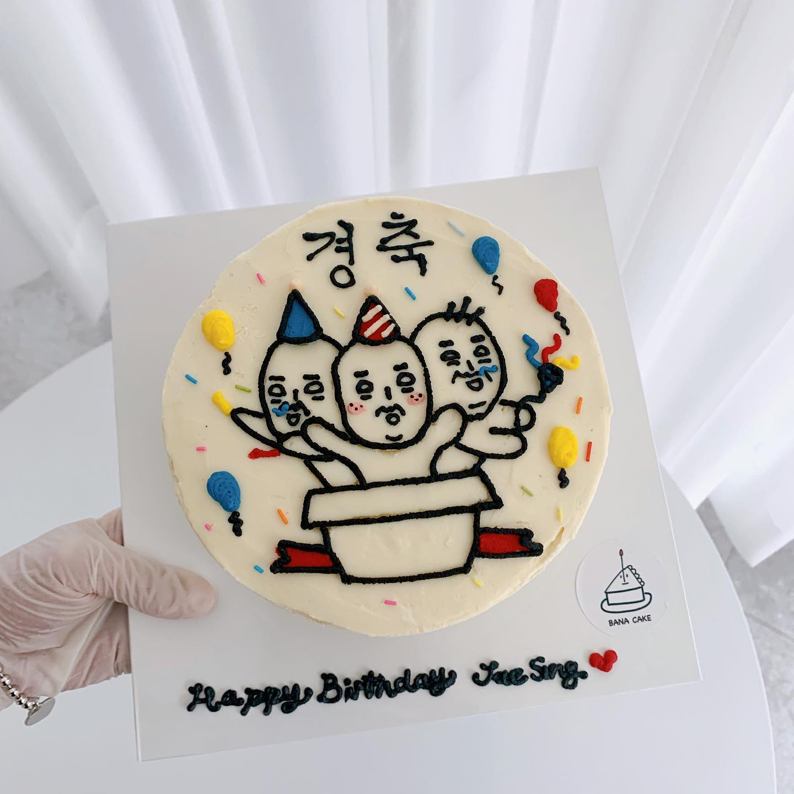



반경 내 이미지 검색 기반 매장 탐색
주변 매장들
비교
$$≈$$
$$≠$$
embedding
선택한 케이크
매장 A
매장 B
embedding space
소비자가 원하는 디자인의 세부적인 특징이 얼마나 공유되는지 확인하여 주변 매장을 선택해야 한다.
그래서 특징이 공유되는지 판별하는 방법으로는 이미지 간의 유사성을 측정하는 것을 이용.
주변 매장의 케이크 이미지들을 벡터로 변환한다.
그리고 그 벡터들을 임베딩 공간에 표현하면 유클리드 거리로 유사성을 판별할 수 있다.
소비자가 원하는 디자인을 제공할 수 있는 주변 매장을 찾기 위해서는,
해당 디자인과 주변 매장의 케이크 디자인들 간의 유사성을 판별해야 한다.
왜냐하면, 원하는 디자인의 세부적인 특징이 얼마나 공유되는지 확인하여 주변 매장을 선택해야 하기 때문이다.
이러한 비교를 통해 소비자는 원하는 케이크 디자인을 찾고, 주변 매장 중에서 취향에 부합하는 곳을 선택할 수 있다.
소비자가 원하는 디자인의 세부적인 특징이 얼마나 공유되는지 확인하여 주변 매장을 선택해야 하기 때문에 소비자가 원하는 디자인과 주변 매장의 케이크 디자인들 간의 유사성을 판별해야 한다.
하지만 정확도와 효율성을 고려해서 유사성을 판별하는 방법을 고려해야했다.
커스텀 케이크 디자인은 매우 다양하기 때문에 유사성을 판별할 방법이 필요하다.
(현재 DB 케이크 디자인 개수 100,231개) <- 디자인이 비슷해도 매장마다 사용하는 재료, 요소의 위치 등이 다르기 때문에 우린 다 다른 디자인으로 본다.
그래서 우리는 임베딩 방법을 이용해 유사성을 판별할 것이다.
Notes:
Object Detection을 통해서 학습에 불필요한 데이터 제거를 자동화 했다.

Slide 8





반경 내 이미지 검색 기반 매장 탐색
특정 클래스(케이크 디자인)에 대해 유사 정확도를 높이는 학습 방법이 필요
Anchor
Positive
Negative
학습 방식
관련 사례 FaceNet(안면인식)
케이크 디자인을 접목시켜 Triplet Loss로 학습 진행
출처: FaceNet: A Unified Embedding for Face Recognition and Clustering
https://arxiv.org/abs/1503.03832
특정 클래스(케이크 디자인)에 대해 유사 정확도를 높이는 방법이 필요하다.
관련 사례 => FaceNet에서 안면인식 정확도를 높이기 위해 고안된 방법인 Triplet Loss 학습 방법
얼굴 인식을 잘 하기 위해서 같은 사람이면 거리를 줄이고 다른 사람이면 거리를 늘리는 방식으로 학습을 진행함.
우리는 이 얼굴 인식을 케이크 디자인 인식으로 접목시켜서 학습을 진행하여 정확도를 높였음
Notes:
모델이 판별하는 클래스가 적다면 단순히 분류로 넘어가도 되지만 클래스가 많다면 정확도가 떨어짐 → 그래서 클래스가 많다면 임베딩을 사용해서 거리 라던지 코사인으로 유사성을 판별한다.
Triplet Loss는 얼굴 인식과 같이 찾아야하는 특정 인물 클래스가 매우 많고 특정 인물 클래스에 대해 유사성을 더 잘 판별하기 위해 고안된 학습 방법이다.
Triplet Loss에서 기준이 되는 인물의 안면 사진은 Anchor, 기준과 동일한 인물의 안면 사진을 Positive, 기준과 다른 인물의 안면 사진을 Negative로 구분하여 Anchor와 Positive의 거리를 가깝게 Anchor와 Negative의 거리를 멀리하는 것을 목적으로 하는 학습 방식이다.
이 안면 인식을 케이크 디자인으로 대체하여 케이크 특성을 파악하고 공통점을 찾아서 유사 정확도를 높였다.
지금 우리가 가지고 있는 클래스의 종류는 유니크한 클래스가 몇 개가 있고 걔네들과 동일한지 아닌지 식별을 해야 되고 유사한지 아닌지 판단해야 돼. 그게 주 목적이야. 그냥 그 분류로 가면 케일이 만 개인데 똑같은 케인지 아닌지 1만 개의 클래스를 만들어야 돼. 그런데 머신러닝에서 클래스가 늘어나면 어세스가 떨어져. 왜? 예를 들어서 만 개에서 올바른 걸 찾아가는 거는 만 분의 1이 되는 거야. 그래서 정답을 찾기 어려워. 그런 이슈가 안면 인식에도 있었어. 그래서 안면 인식에서는 트리픽 로스라고 하는 기반 기술을 통해서 벡터 스페이스 공간에 각각을 뭉쳐서 표현을 해. 이게 학습된 결과야. 이렇게 되면은 여기에 있는 케이이 다 모여 있고 여기 케이 모여있고 여기 케이 모여 있으면서 쓸 수 있어. 그래서 우리가 다루려고 하는 여러 가지 많은 케이스를 처리하려면 우리는 이 케이스밖에 쓸 수밖에 없어요. 필수적으로 요거 말고 다른 대안이 없다야. 그렇게 설명되어야 돼.
유사성 기반 학습에서 많이 사용하는 Triplet Loss 학습을 방법.
왜 꼭 Triplet Loss인가?
분류 문제로 보기에는 클래스 개수(디자인 개수)가 많아서 정확도가 떨어진다. -> 임베딩을 사용하면 학습되지 않은 클래스도 유추할 수 있다.
유사한 디자인은 같은 것으로 보고 유사하지 않은 디자인은 다른 것으로 봐야함 -> FaceNet 얼굴인식을 예를 들자면 학습할 때 같은 사람 데이터는 가까이하고 다른 사람 데이터는 멀리해서 학습함.

Slide 9



반경 내 이미지 검색 기반 매장 탐색
Problem
Solve
수기 분류 방식의 문제
Object Detection을 통한 검수 자동화
YOLOv8
분류 시간 91.67% 감소
학습에 적합하지 않은 데이터
학습에 적합한 데이터
이미지 100장당 60초
이미지 100장당 5초
정확도 99.83%
학습에 필요한 데이터를 수기 분류하면
시간이 오래 걸리고 정확도가 떨어진다.
크롤링 한 35,187개의 데이터를 Object Detection을
통해서 약 29분만에(한개의 이미지당 평균 50ms) 학습에 필요한 데이터 11,590개로 검수하였다.

Slide 10









반경 내 이미지 검색 기반 매장 탐색
Problem
Solve
Triplet Selection으로 학습 데이터 세트를 구성하기 어렵다
Data Augmentation을 통한 Positive 구성
Anchor Data
Anchor
Positive
Negative
Data Augmentation
Positive Data
…
$$⋯$$
Salt
flip
rotate
수집한 데이터 11,590개를 359,290개로 증강시켰다.
케이크 디자인은 색, 특성에 영향을 받기 때문에
색감과 핵심 특성이나 특징을 흐리게 하거나 감추는 상황을 제외했다
각 데이터에 대해 Positive 데이터가 생성되어서
Triplet Selection이 가능하다.
수집한 데이터에 Anchor와 같은 케이크 디자인이 있다는 보장이 없다.
Positive 데이터가 있어도 수기로 선정하는 것이 시간이 오래 걸린다.
Notes:
Data Augmentation을 통해서 Positive 데이터를 만들어 Triplet Selection이 원활하게 되도록 만듬
수집한 데이터 11,590개를 색감 변경을 하지않고, 이미지 노이즈를 크게 변하지 않는 선에서 359,290개로 증강시켰다.

